Slide 1
№4 Хромтау орта мектебі
Оқушылардың жетістіктері
2020-2021 о.ж.

Slide 2
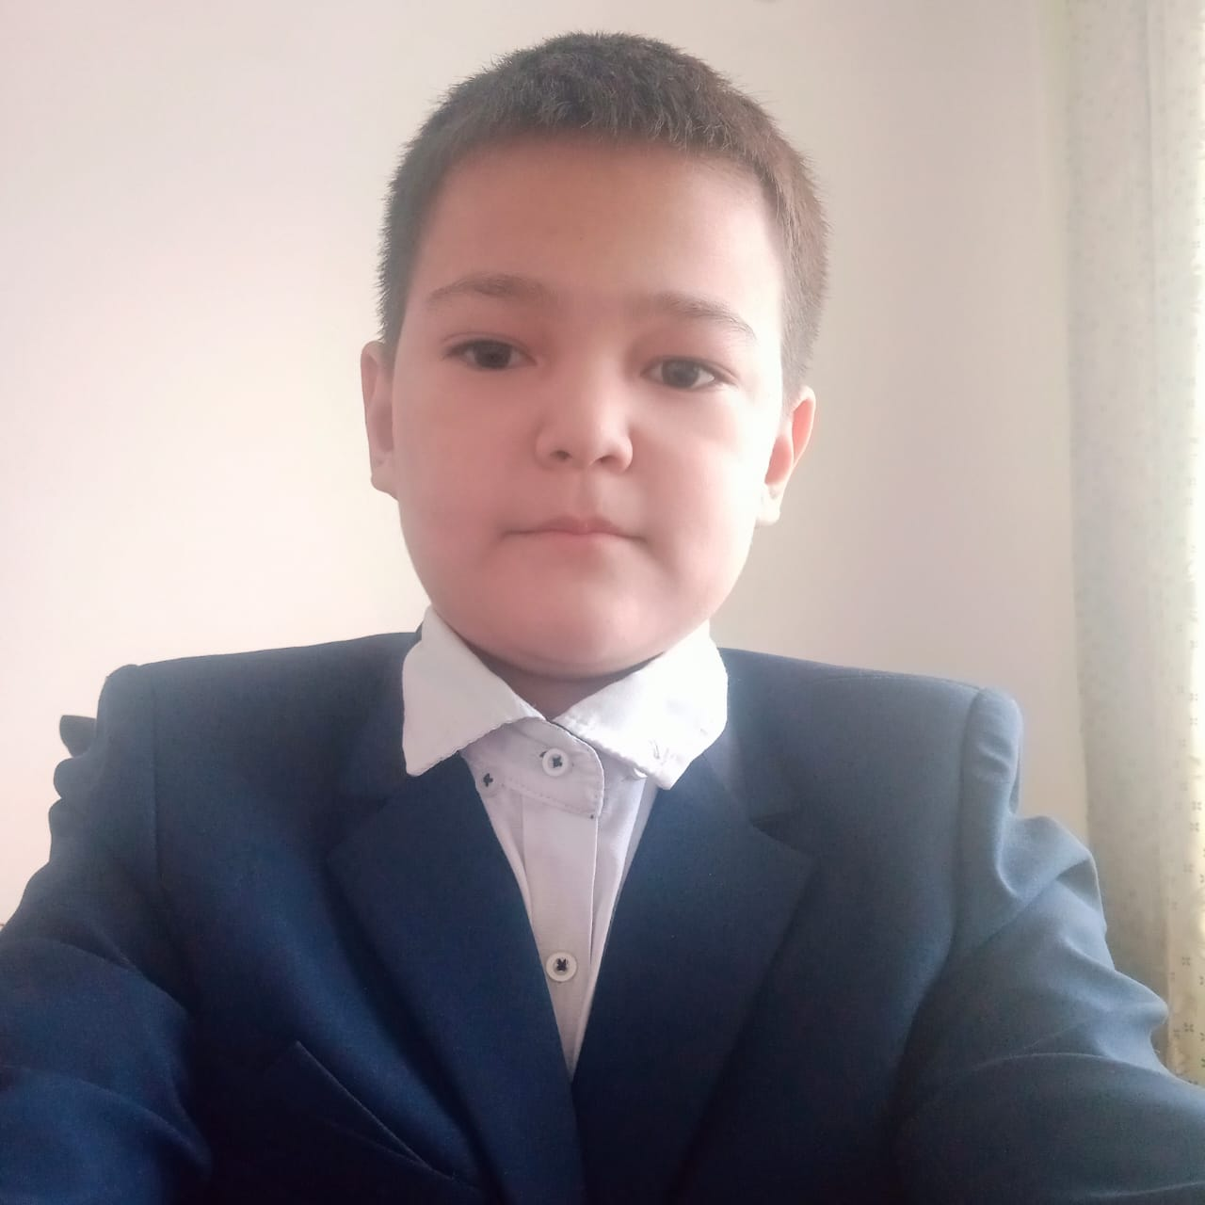
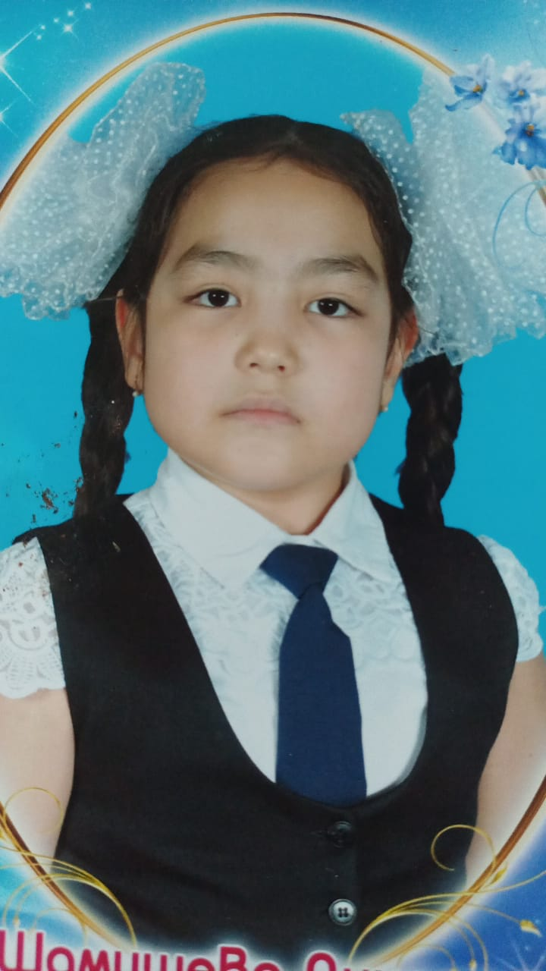
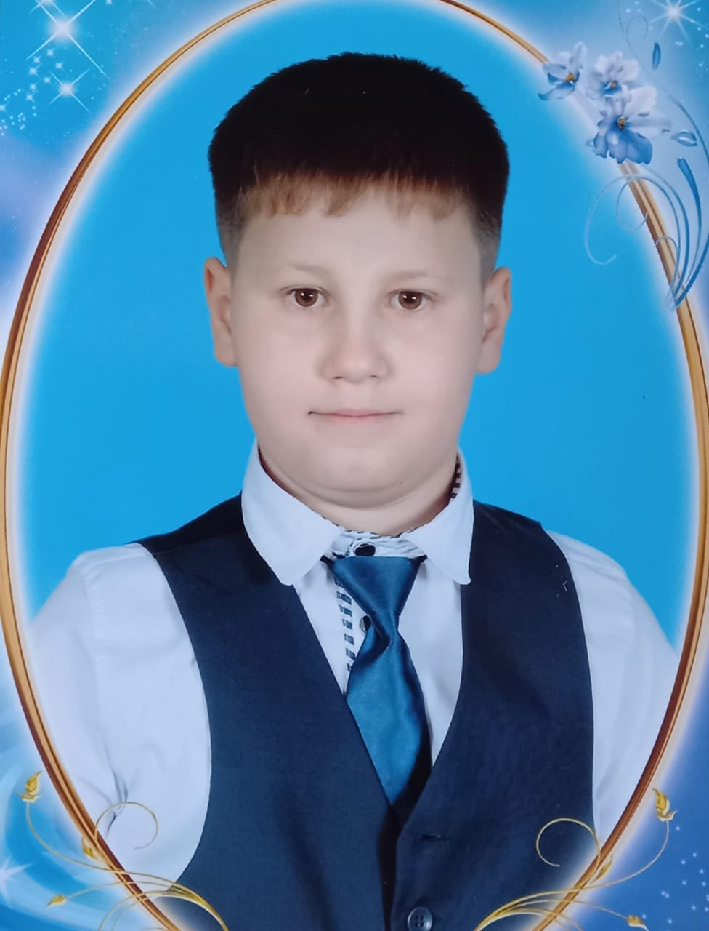
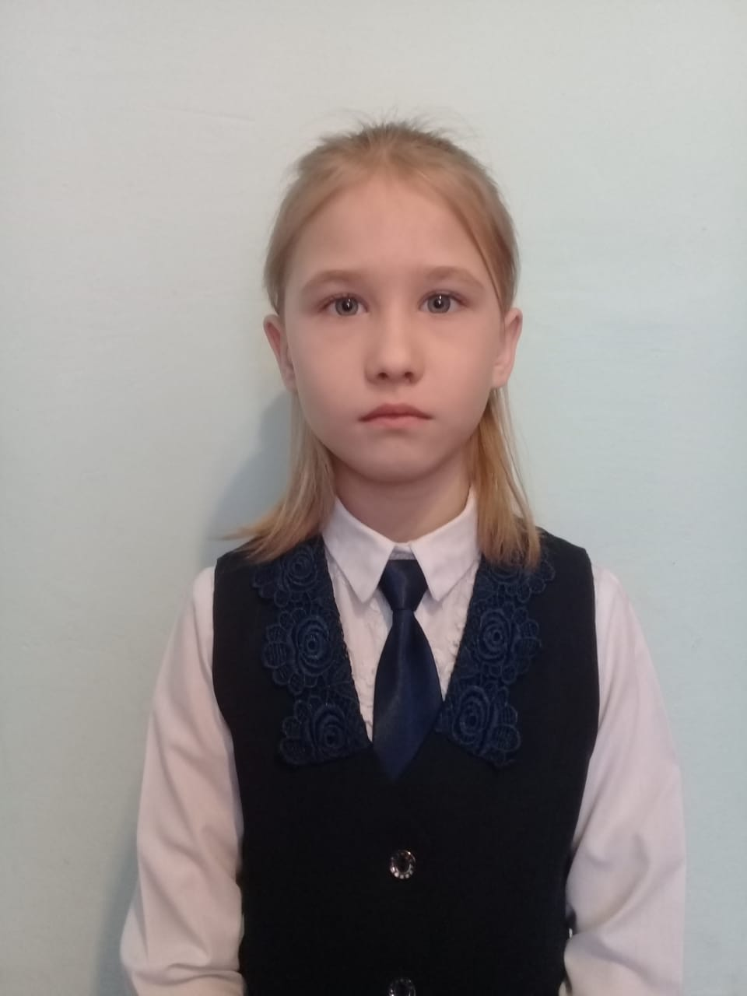
Кішкентай білгірлер» олимпиадасы
/ облыс /
Шаханов Таир
4 д
Бас жүлде
Мұғалімі:
Мамаева Е.М
Шамишева Динара
4 в класс
Бас жүлде
Мұғалімі:
Морозова И.Т
Қазаков Кирилл
4 в класс
Бас жүлде
Мұғалімі:
Морозова И.Т
Спиридонова Наталья
4 г класс
Бас жүлде
Мұғалімі: Жалтаева Ж.Р

Slide 3
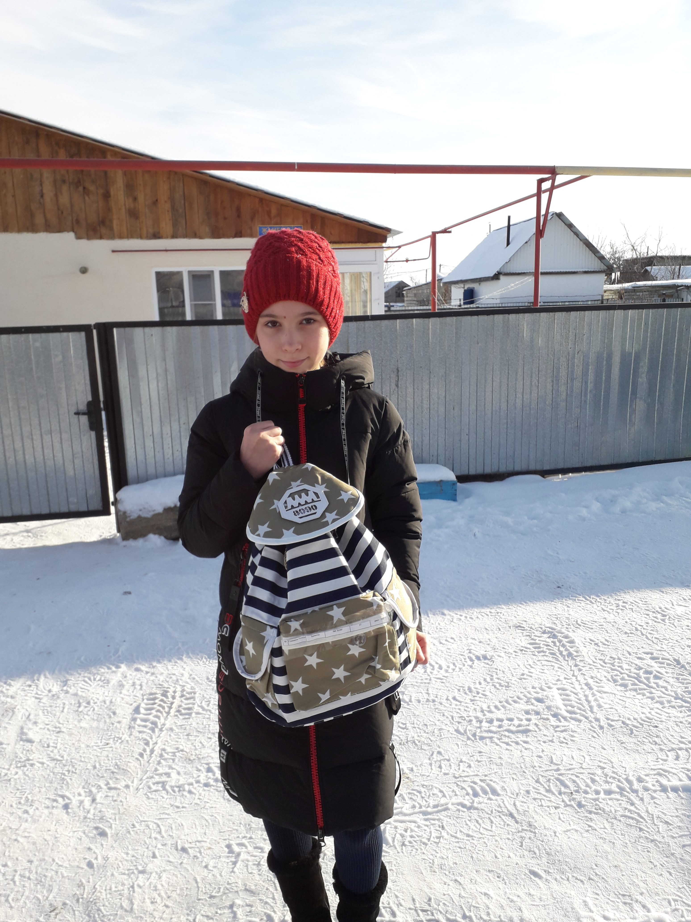
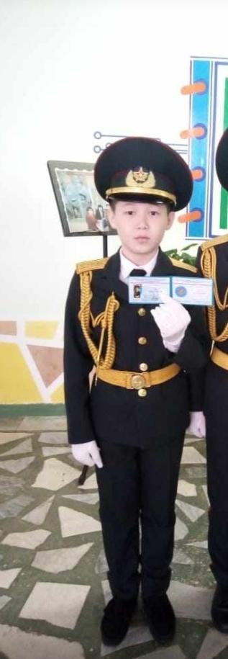
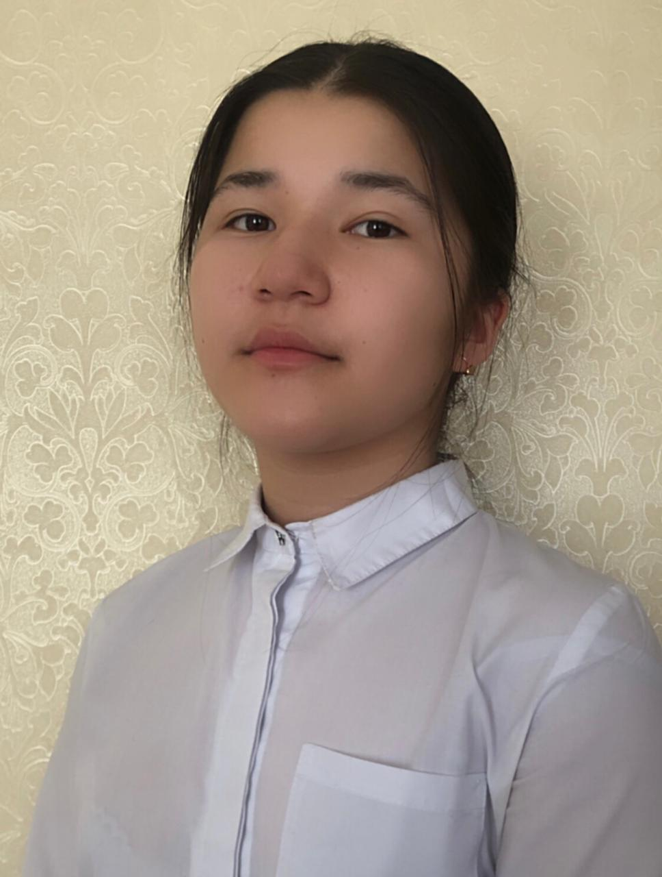
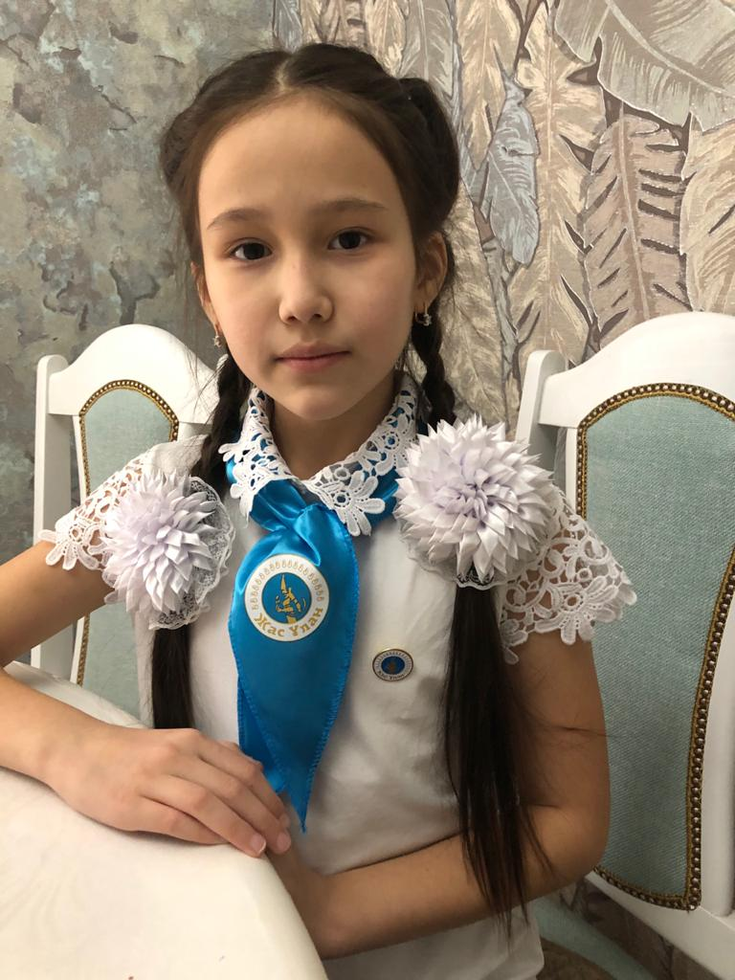
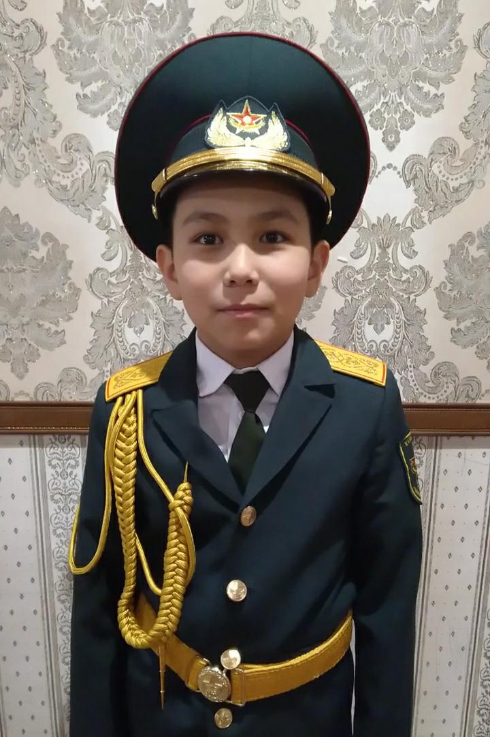
Пәндік олимпиада 5-6 класс
/ облыс/
Гаджаева Рената
Орыс тілі пәні
Бас жүлде/ облыс/
3 орын / республика
Мұғалімі:
Айтжанова Н.Р
Сексен Бекнур
Жаратылыстану пәні
3 орын
Мұғалімі:
Байманов А.Н
Кульдеева Томирис
Ағылшын тілі пәні
3 орын
Мұғалімі:
Жуменова З.Е
Исенова Камилла
Орыс тілі пәні
1 орын
Мұғалімі:
Нурмагамбетова В.У
Жуменов Салихжан
Ағылшын тілі пәні
2 орын
Мұғалімі: Исмагулова Р.С

Slide 4
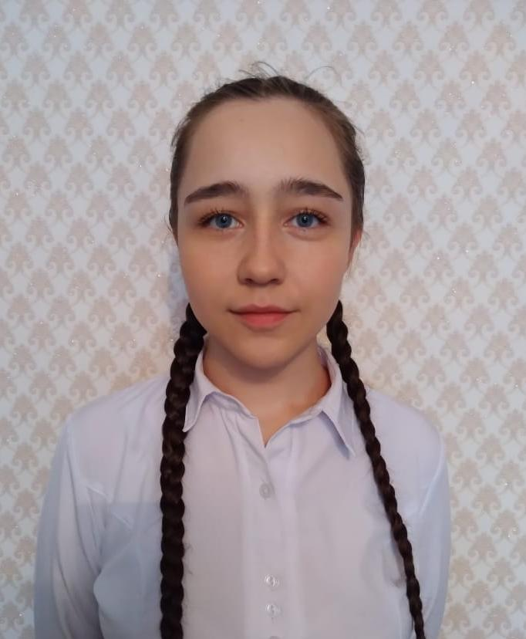
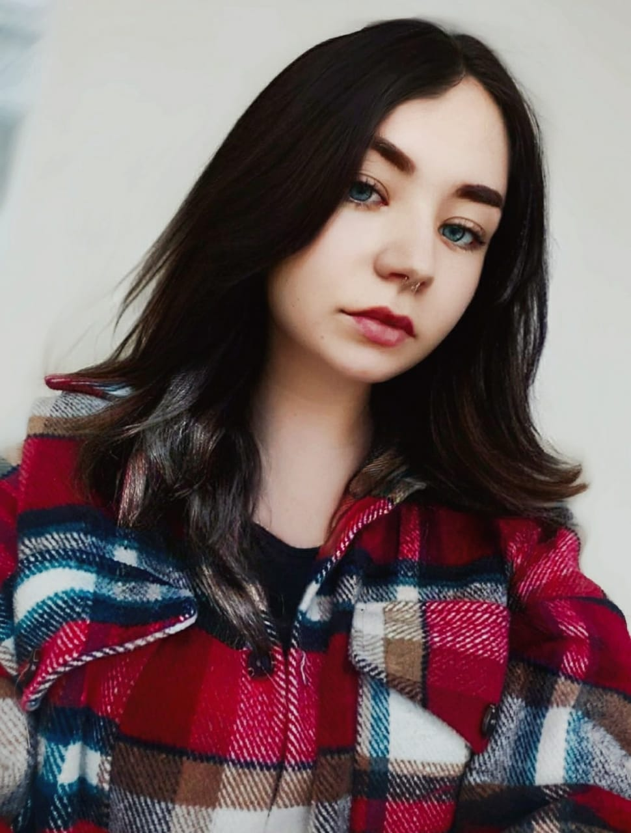
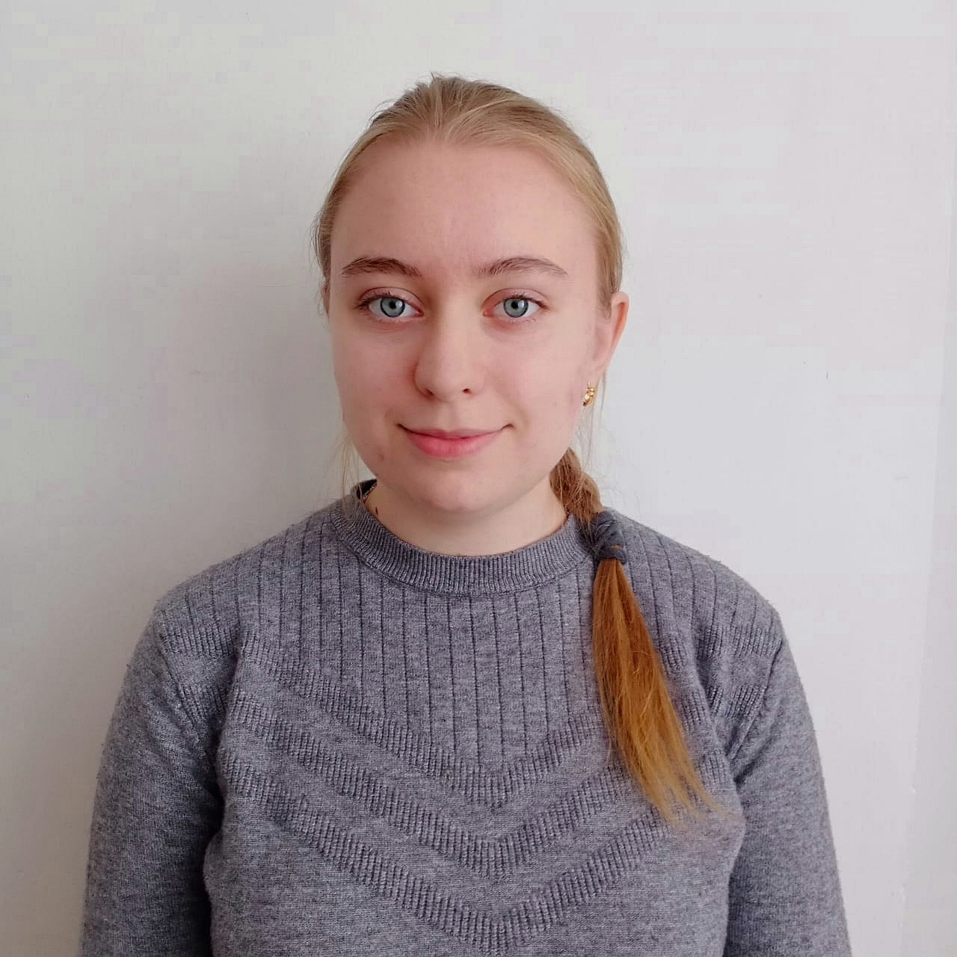
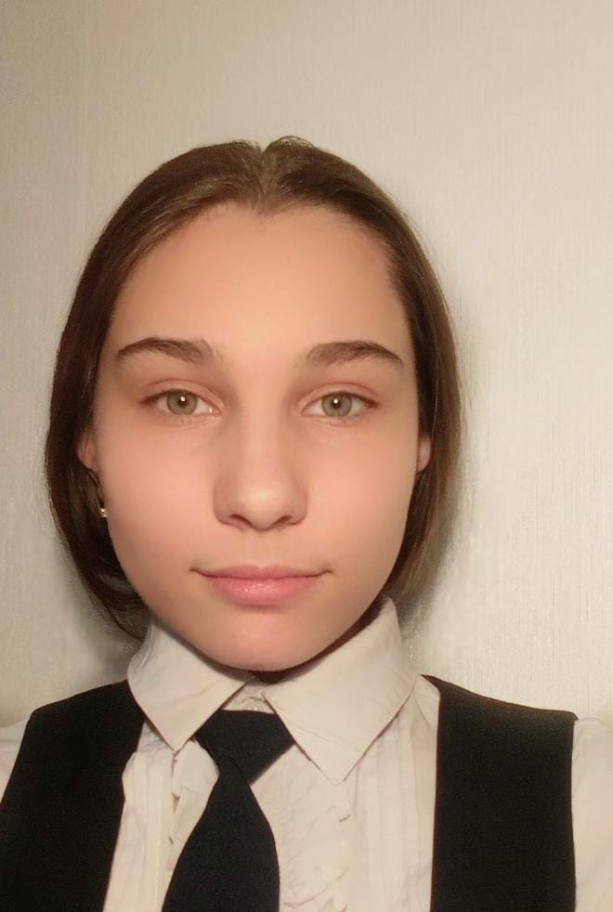
Аудандық пәндік олимпиада
Шевчук Анастасия
Қазақ тілі пәні
3 орын
Мұғалімі:
Есетова Г.С
Ступина Валерия
Қазақ тілі пәні
3 орын
Мұғалімі:
Жолдыбаева Ж.Ж
Перун Александрина
Қазақ тілі пәні
3 орын
Мұғалімі:
Ермуханова А.Ж
Послушная Оксана
Химия пәні
2 орын
Мұғалімі:
Фоминых Л.П
Можайцева Анна
Орыс тілі пәні
2 орын
Мұғалімі:
Иванцова О.И

Slide 5
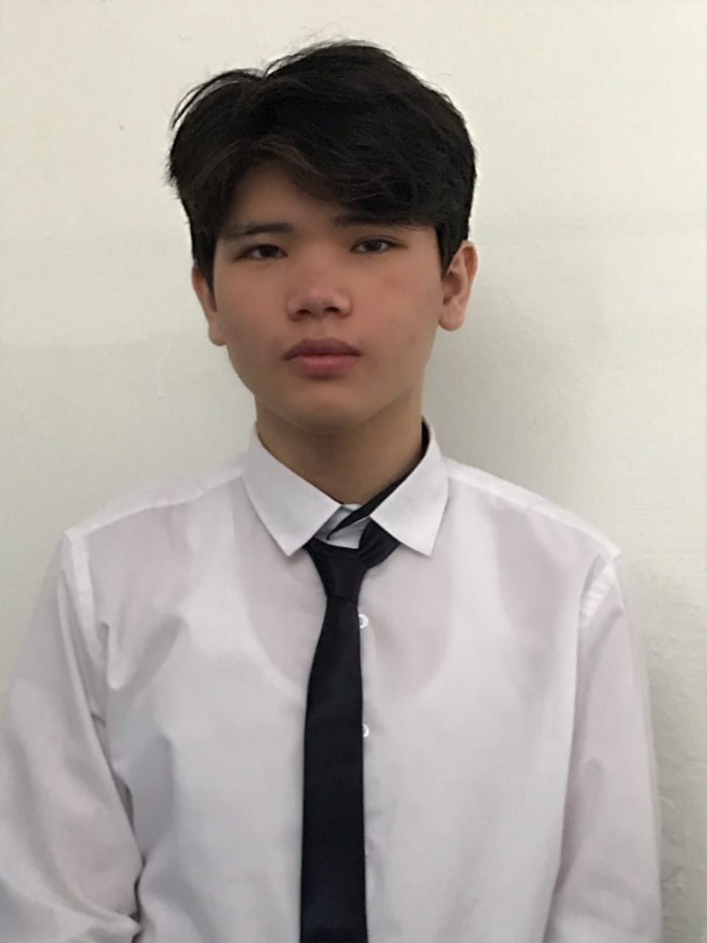
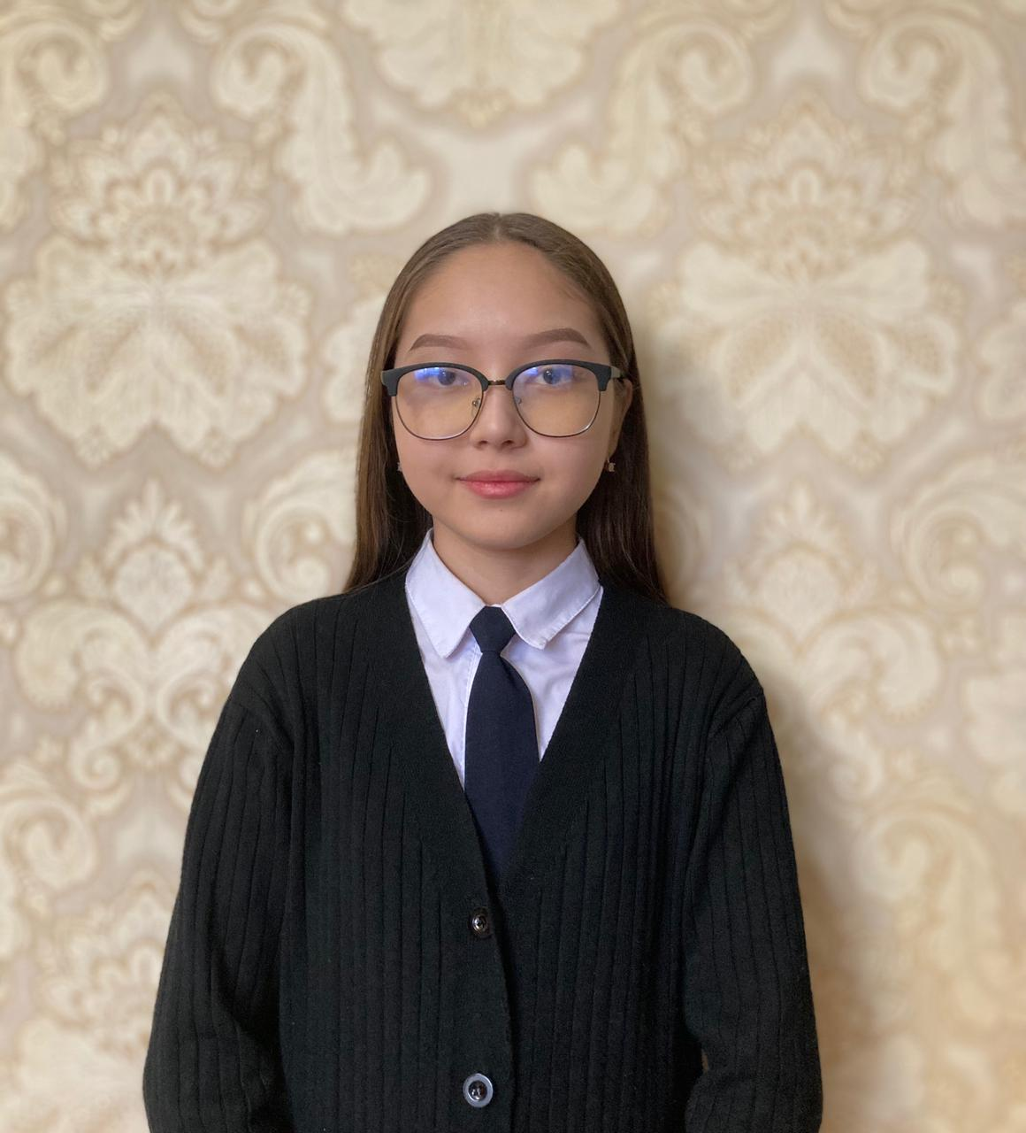
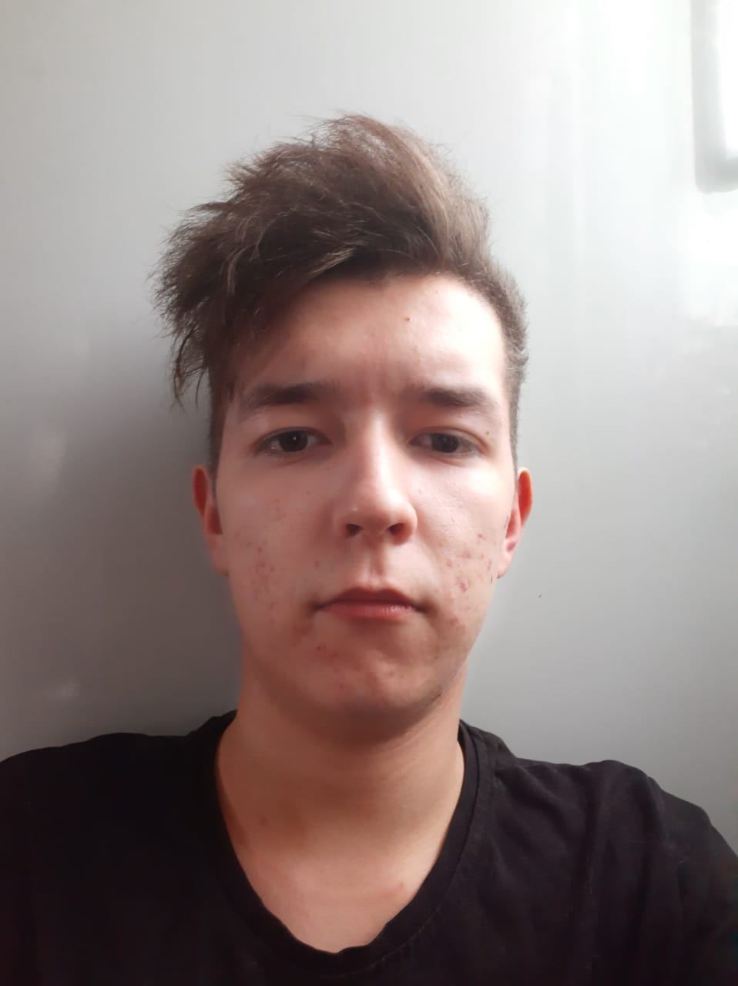
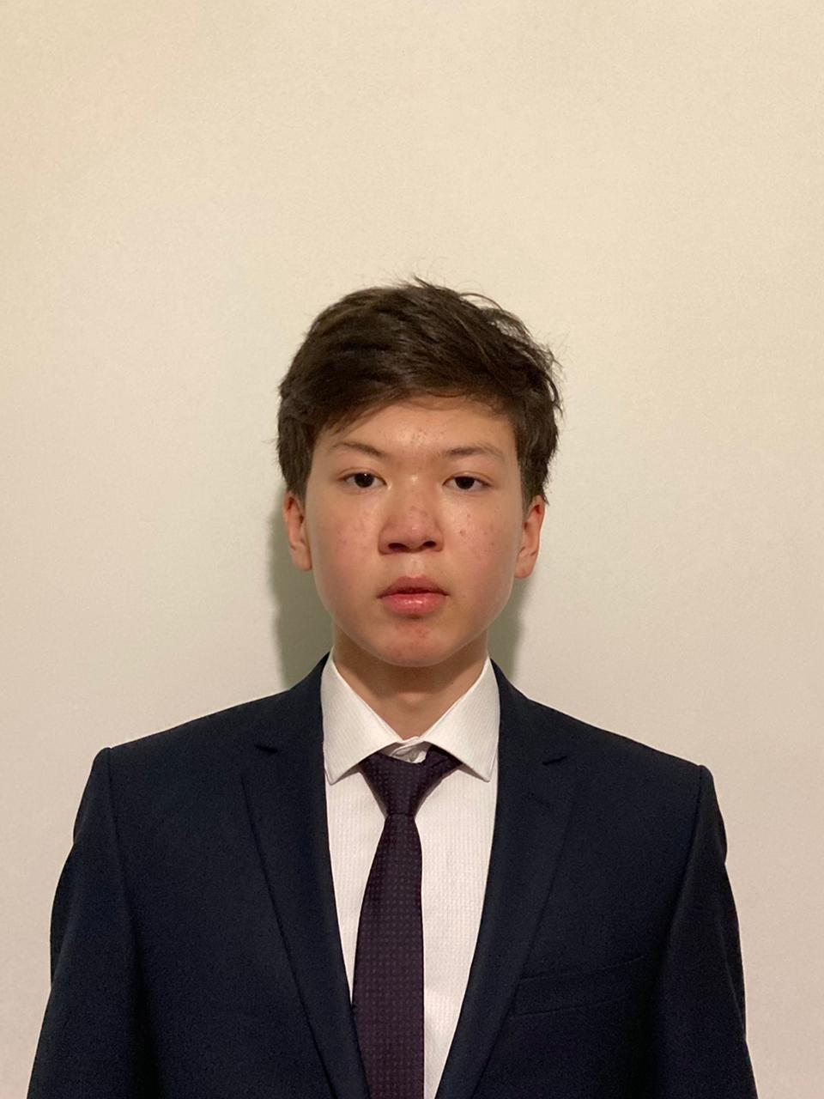
Пәндік олимпиада
Ибрагимов Асет
Ағылшын пәні
2 орын
Мұғалімі:
Исмагулова Р.С
Кұлмухан Әсем
География пәні
3 орын
Мұғалімі:
Байманов А.Н
Сулейменова Асем
Биология
3 орын
Мұғалімі:
Бисембаева Г.М
Алмагамбетов Артур
Информатика
3 орын
Мұғалімі:
Имандосова С.А
Хасенов Ракым
Математика пәні
3 орын
Мұғалімі:
Сафина Г.Г

Slide 6
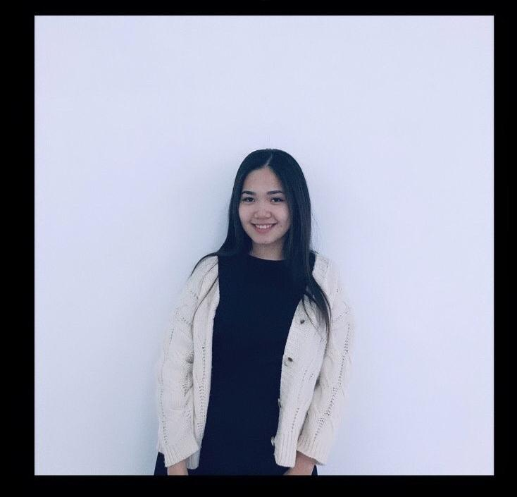
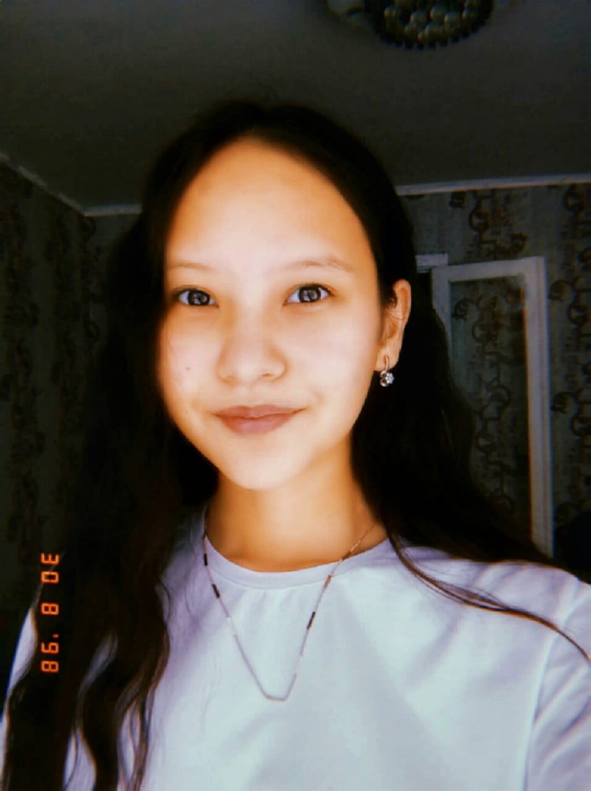
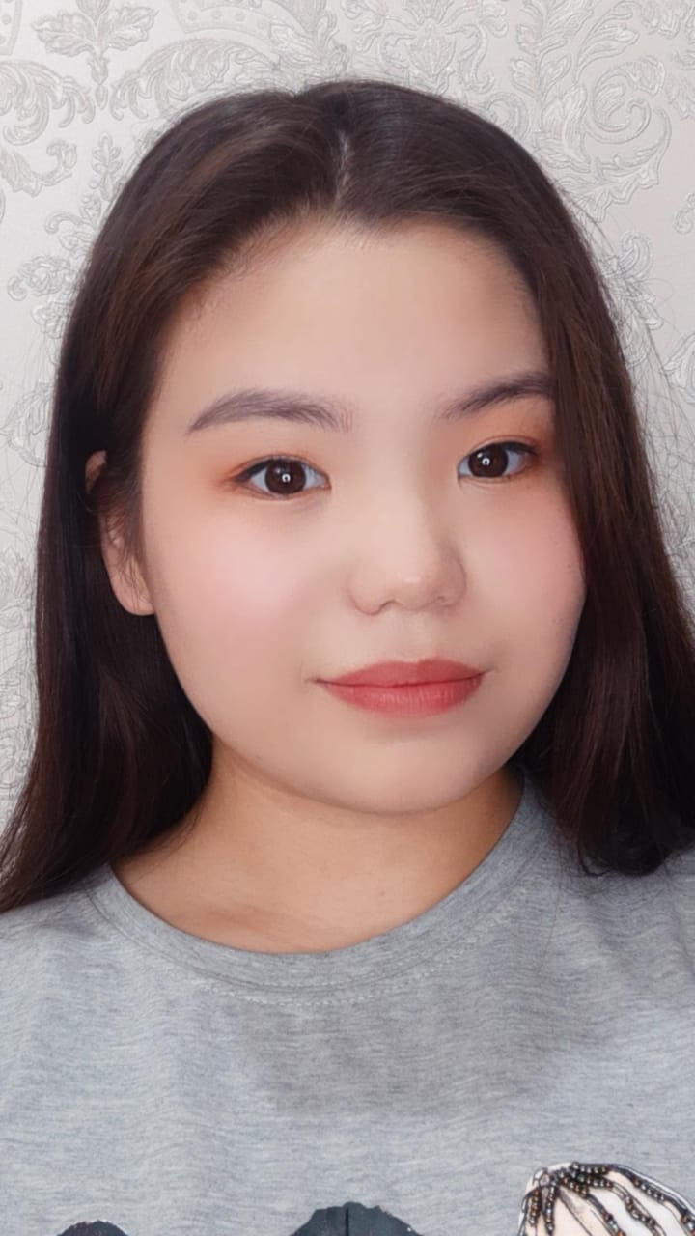
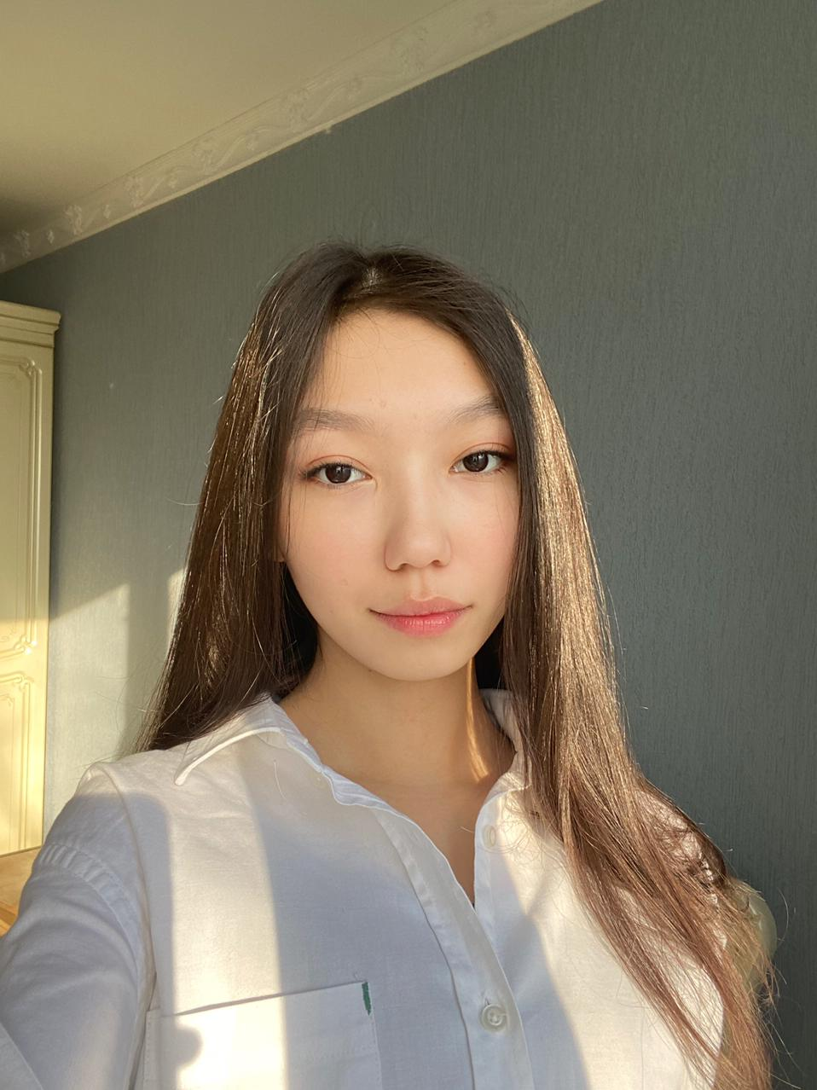
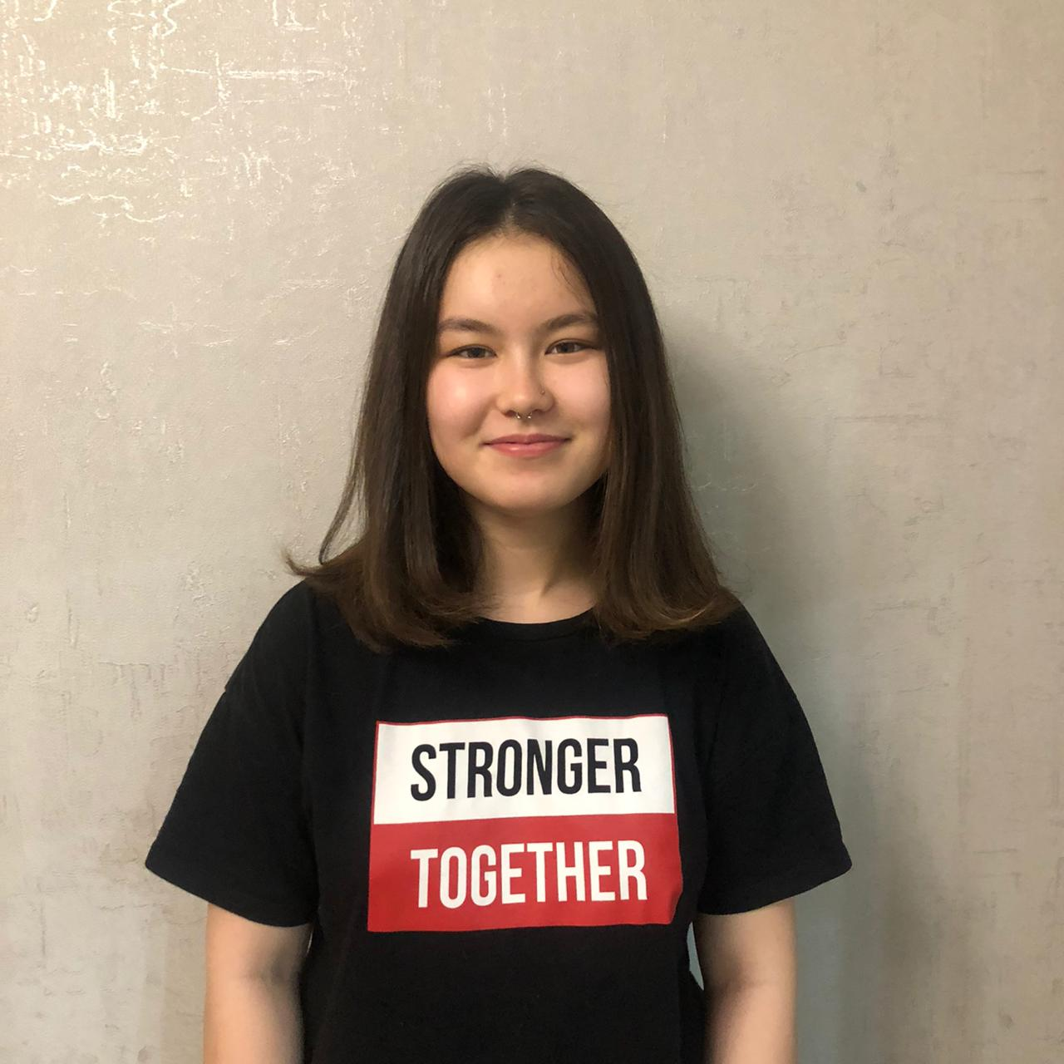
Пәндік олимпиада
Саматова Жанар
Тарих пәні
3 орын
Мұғалімі:
Тұржан Д.Т
Кұлмухан Әсел
Ағылшын пәні
3 орын
Мұғалімі:
Рысальдинова С.С
Әкімжан Гүлназ
Құқық
2 орын
Мұғалімі:
Тұржан Д.Т
Қалдыбекова Сандуғаш
Ағылшын тілі
2 орын
Мұғалімі:
Исмагулова Р.С
Болатқызы Диана
Ағылшын тілі
3 орын
Мұғалімі: Рысальдинова С.С

Slide 7
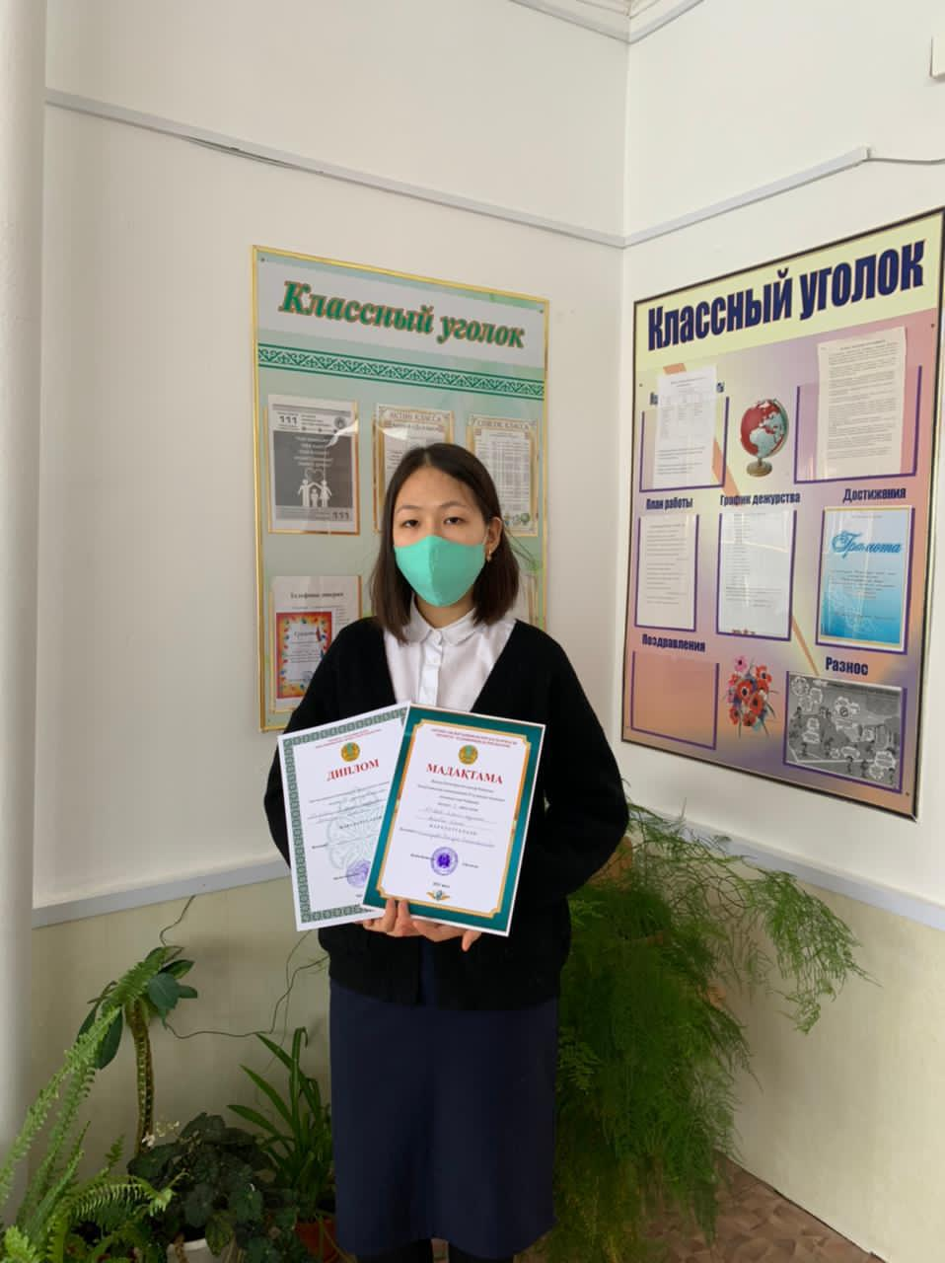
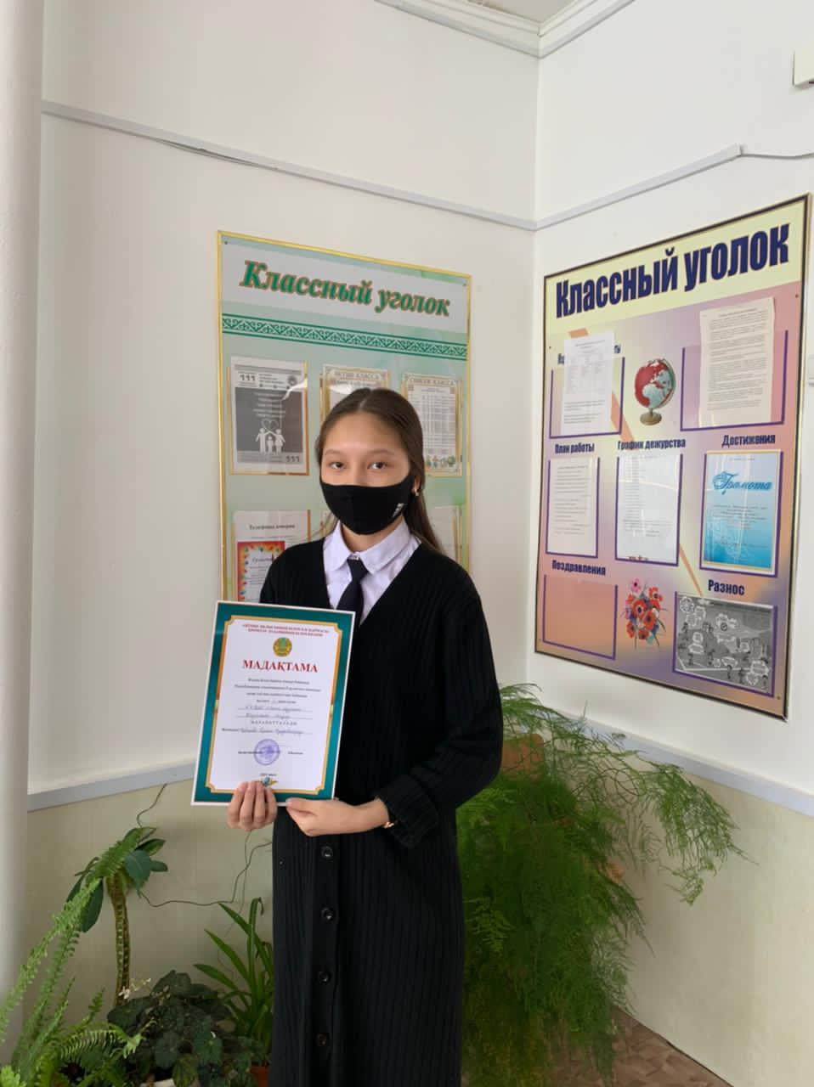
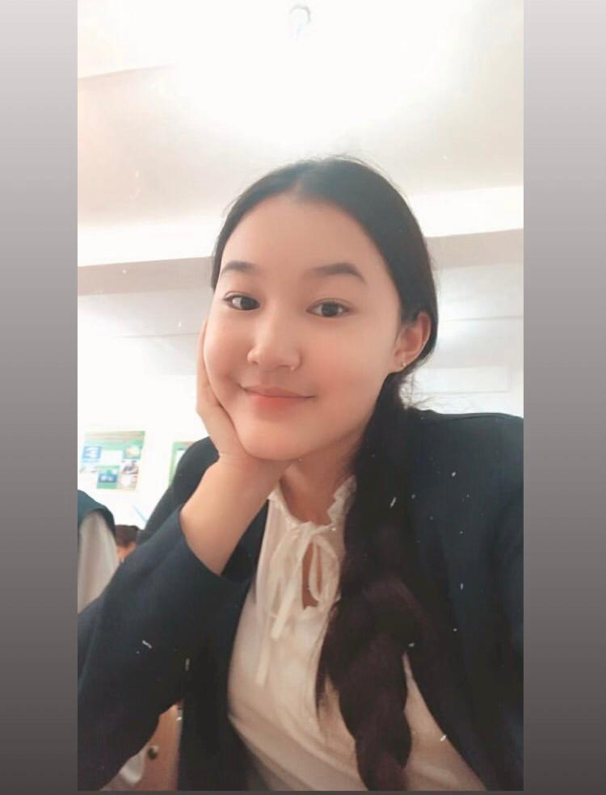
Аудандық пәндік олимпиада
Аралбек Алина
Ағылшын тілі пәні
2 орын
Мұғалімі:
Исмагулова Р.С
Жақсығали Айсұлу
Қазақ тілі пәні
3 орын
Мұғалімі:
Көбекова Г.Қ
Матвиец Дарья
Биология пәні
2 орын
Мұғалімі:
Тустикбаева В.С
Ізмұхан Қарақат
Информатика пәні
3 орын
Мұғалімі:
Оразгалиева М
Ибраева Айжан
математикаі пәні
3 орын
Мұғалімі:
Мирманова Г.И

Slide 8
Аудандық пәндік олимпиада
Тулегенова Дильназ
Орыс тілі пәні
3 орын
Мұғалімі:
Искендирова А.И
Доскина Халима
Орыс тілі пәні
3 орын
Мұғалімі:
Айтжанова Н.Р
Туленбаева Дильназ
Орыс тілі пәні
2 орын
Мұғалімі:
Нурмагамбетова В.У
Амангали Зарина
Өзін-өзі тану пәні
2 орын
Мұғалімі:
Қожамұрат А.Ш
Есет Мөлдір
Құқық пәні
2 орын
Мұғалімі:
Бердалина М.Н
Аманбай Қаламқас
Тарих пәні
3 орын
Мұғалімі:
Нугыманова М.К
Ахмедияр Ақжан
Тарих пәні
3 орын
Мұғалімі:
Бердалина М.Н.
Радионова Мария
Ағылшын пәні
3 орын
Мұғалімі:
Рысальдинова С.С

Slide 9
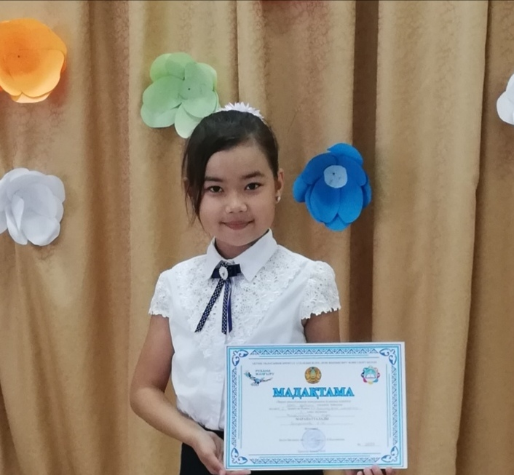
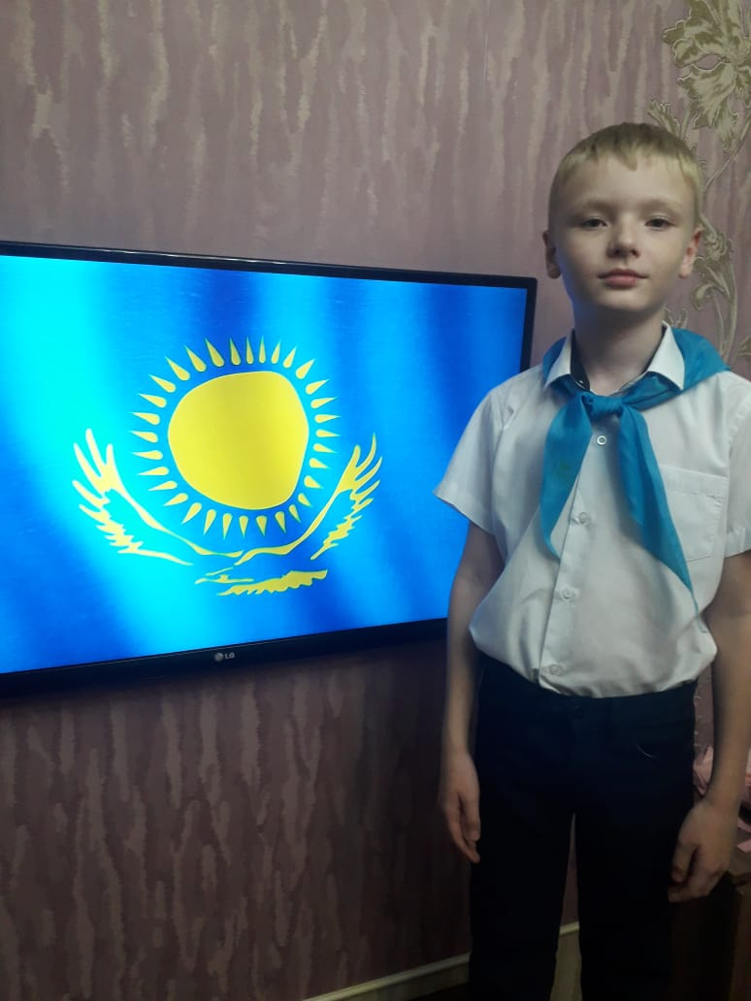
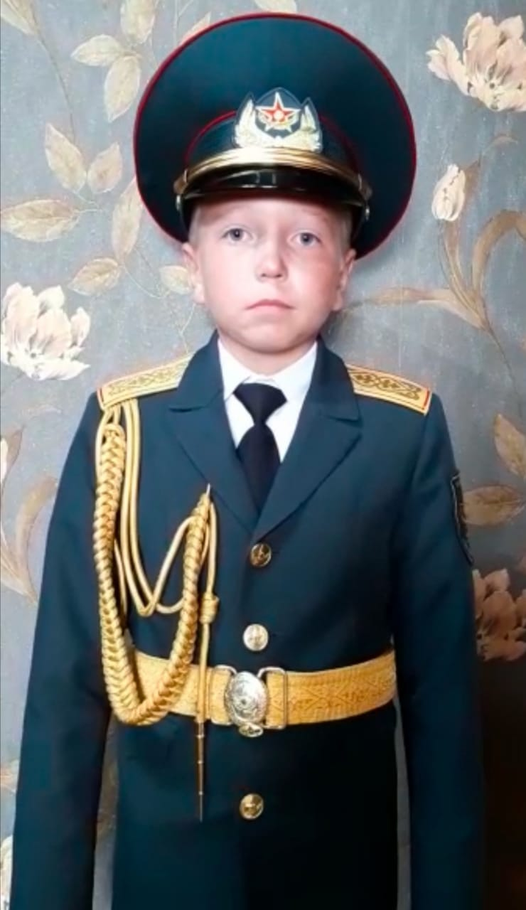
«Зерде» ғылыми жоба байқауы
/ аудан /
Жуменов Салихжан – 3 орын
Жетекшісі: Жуменова З.Е
Жайылханова Аида – 1 орын
Жетекшісі: Ермуханова А.Ж Нурлыбаева Г.Б
Есенғали Аяулым
1 орын
Жетекшісі: Касенова Ж.А
Рычков Никита – 1 орын
Жетекшісі: Таимова Р.Ж
Байтурина Жасмин
2 орын
Жетекшісі: Искендирова А.И
Журтканов Бекен
2 орын
Жетекшілері:
Шангереева Д.Ш
Есжанова А.Б
Салаватуллин
Владислав –
2 орын
Жетекшісі: Ермуханова А.Ж
Иванцова О.И

Slide 10
«Зерде» ғылыми жоба байқауы
/ облыс/
Жайылханова Аида – 2 орын
Жетекшісі: Ермуханова А.Ж Нурлыбаева Г.Б
Рычков Никита – 3 орын
Жетекшісі: Таимова Р.Ж

Slide 11
Жалпы білім беретін пәндер бойынша республиқалық ғылыми жобалар байкауының ОБЛЫСТЫҚ кезеңінің жүлдегері
Баракатова Арина
3 орын
Жетекшісі: Жолдыбаева Ж.Ж
Жутанов Фархат
Мақтау қағазы
Жетекшісі:
Имашева Н.А
Төребек Гулимай
3 орын
Жетекшілері:
Иванцова О.И
Ермуханова А.Ж
Хасенов Рахым
1 орын
Жетекшілері:
Иванцова О.И
Муканова А.Ж
Аманбай Қаламқас
3 орын
Жетекшілері:
Иванцова О.И
Ермуханова А.Ж
Жумагалиева Әсия
3 орын
Жетекшілері: Касенова Ж.А
Ермуханова А.Ж

Slide 12
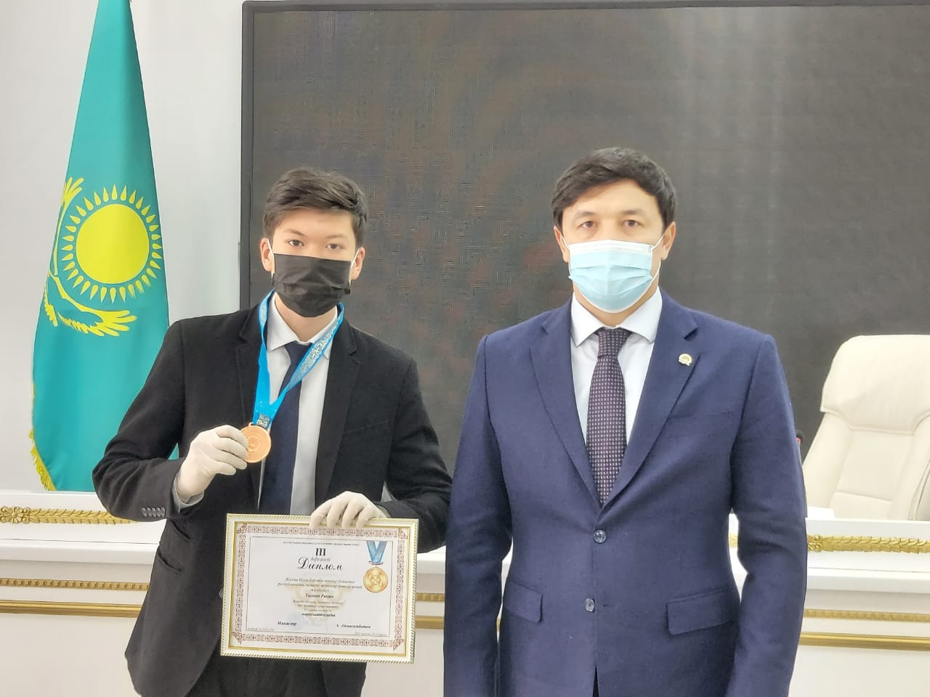
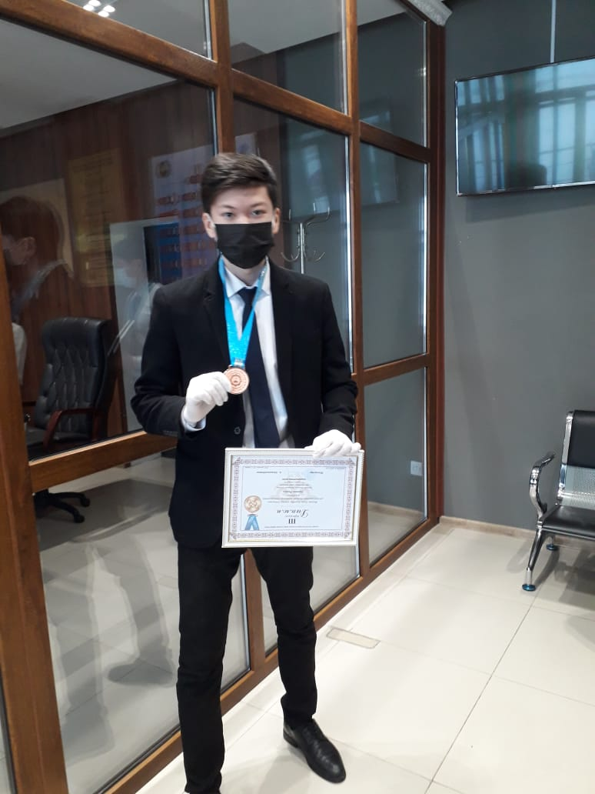
Ғылыми жоба байқауы
Хасенов Рахым - жалпы білім беретін пәндер бойынша республиқалық ғылыми жобалар байкауының республикалық кезеңінде орыс әдебиеті пәнінен ІІІ орын иегері
Жетекшілері:
Иванцова Ольга Ивановна
Муканова Алтынгуль Жумагалиевна

Slide 13
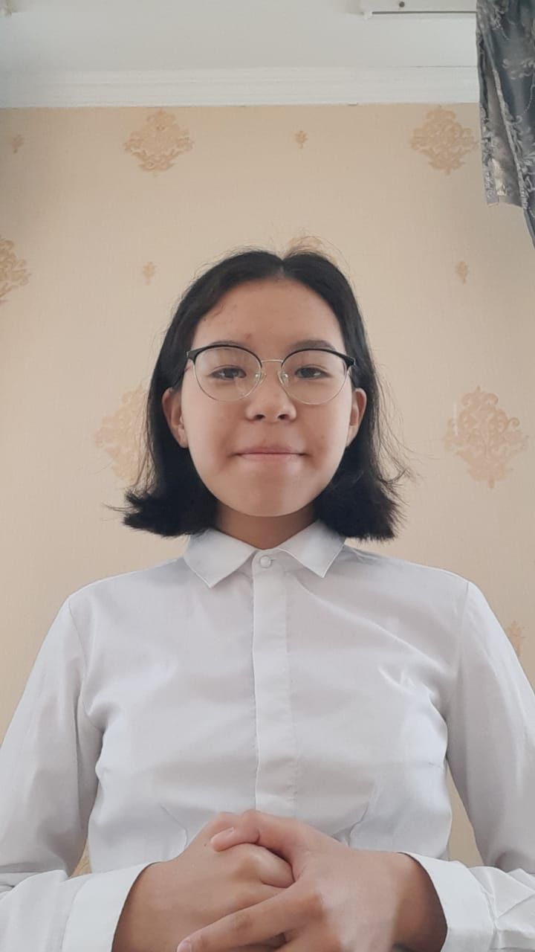
ЭКОСТАНҒА саяхат республикалық экологиялық байқау
Менің кіші Отаным»
байқауы
Темиркулова Сабира
1 орын/ облыс
3 орын / республика
Мұғалімі: Ахметкалиева Д
Хасенов Рахым
2 орын
Мұғалімі :
Нугыманова М.К

Slide 14
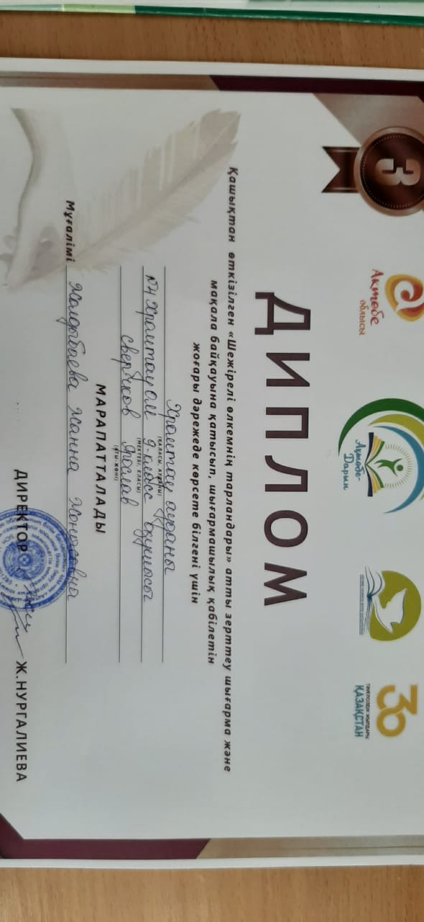
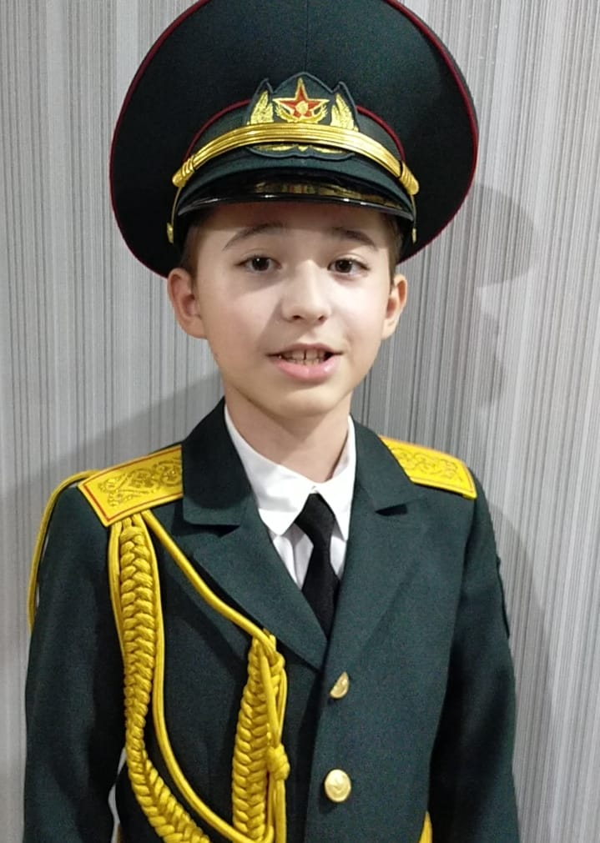
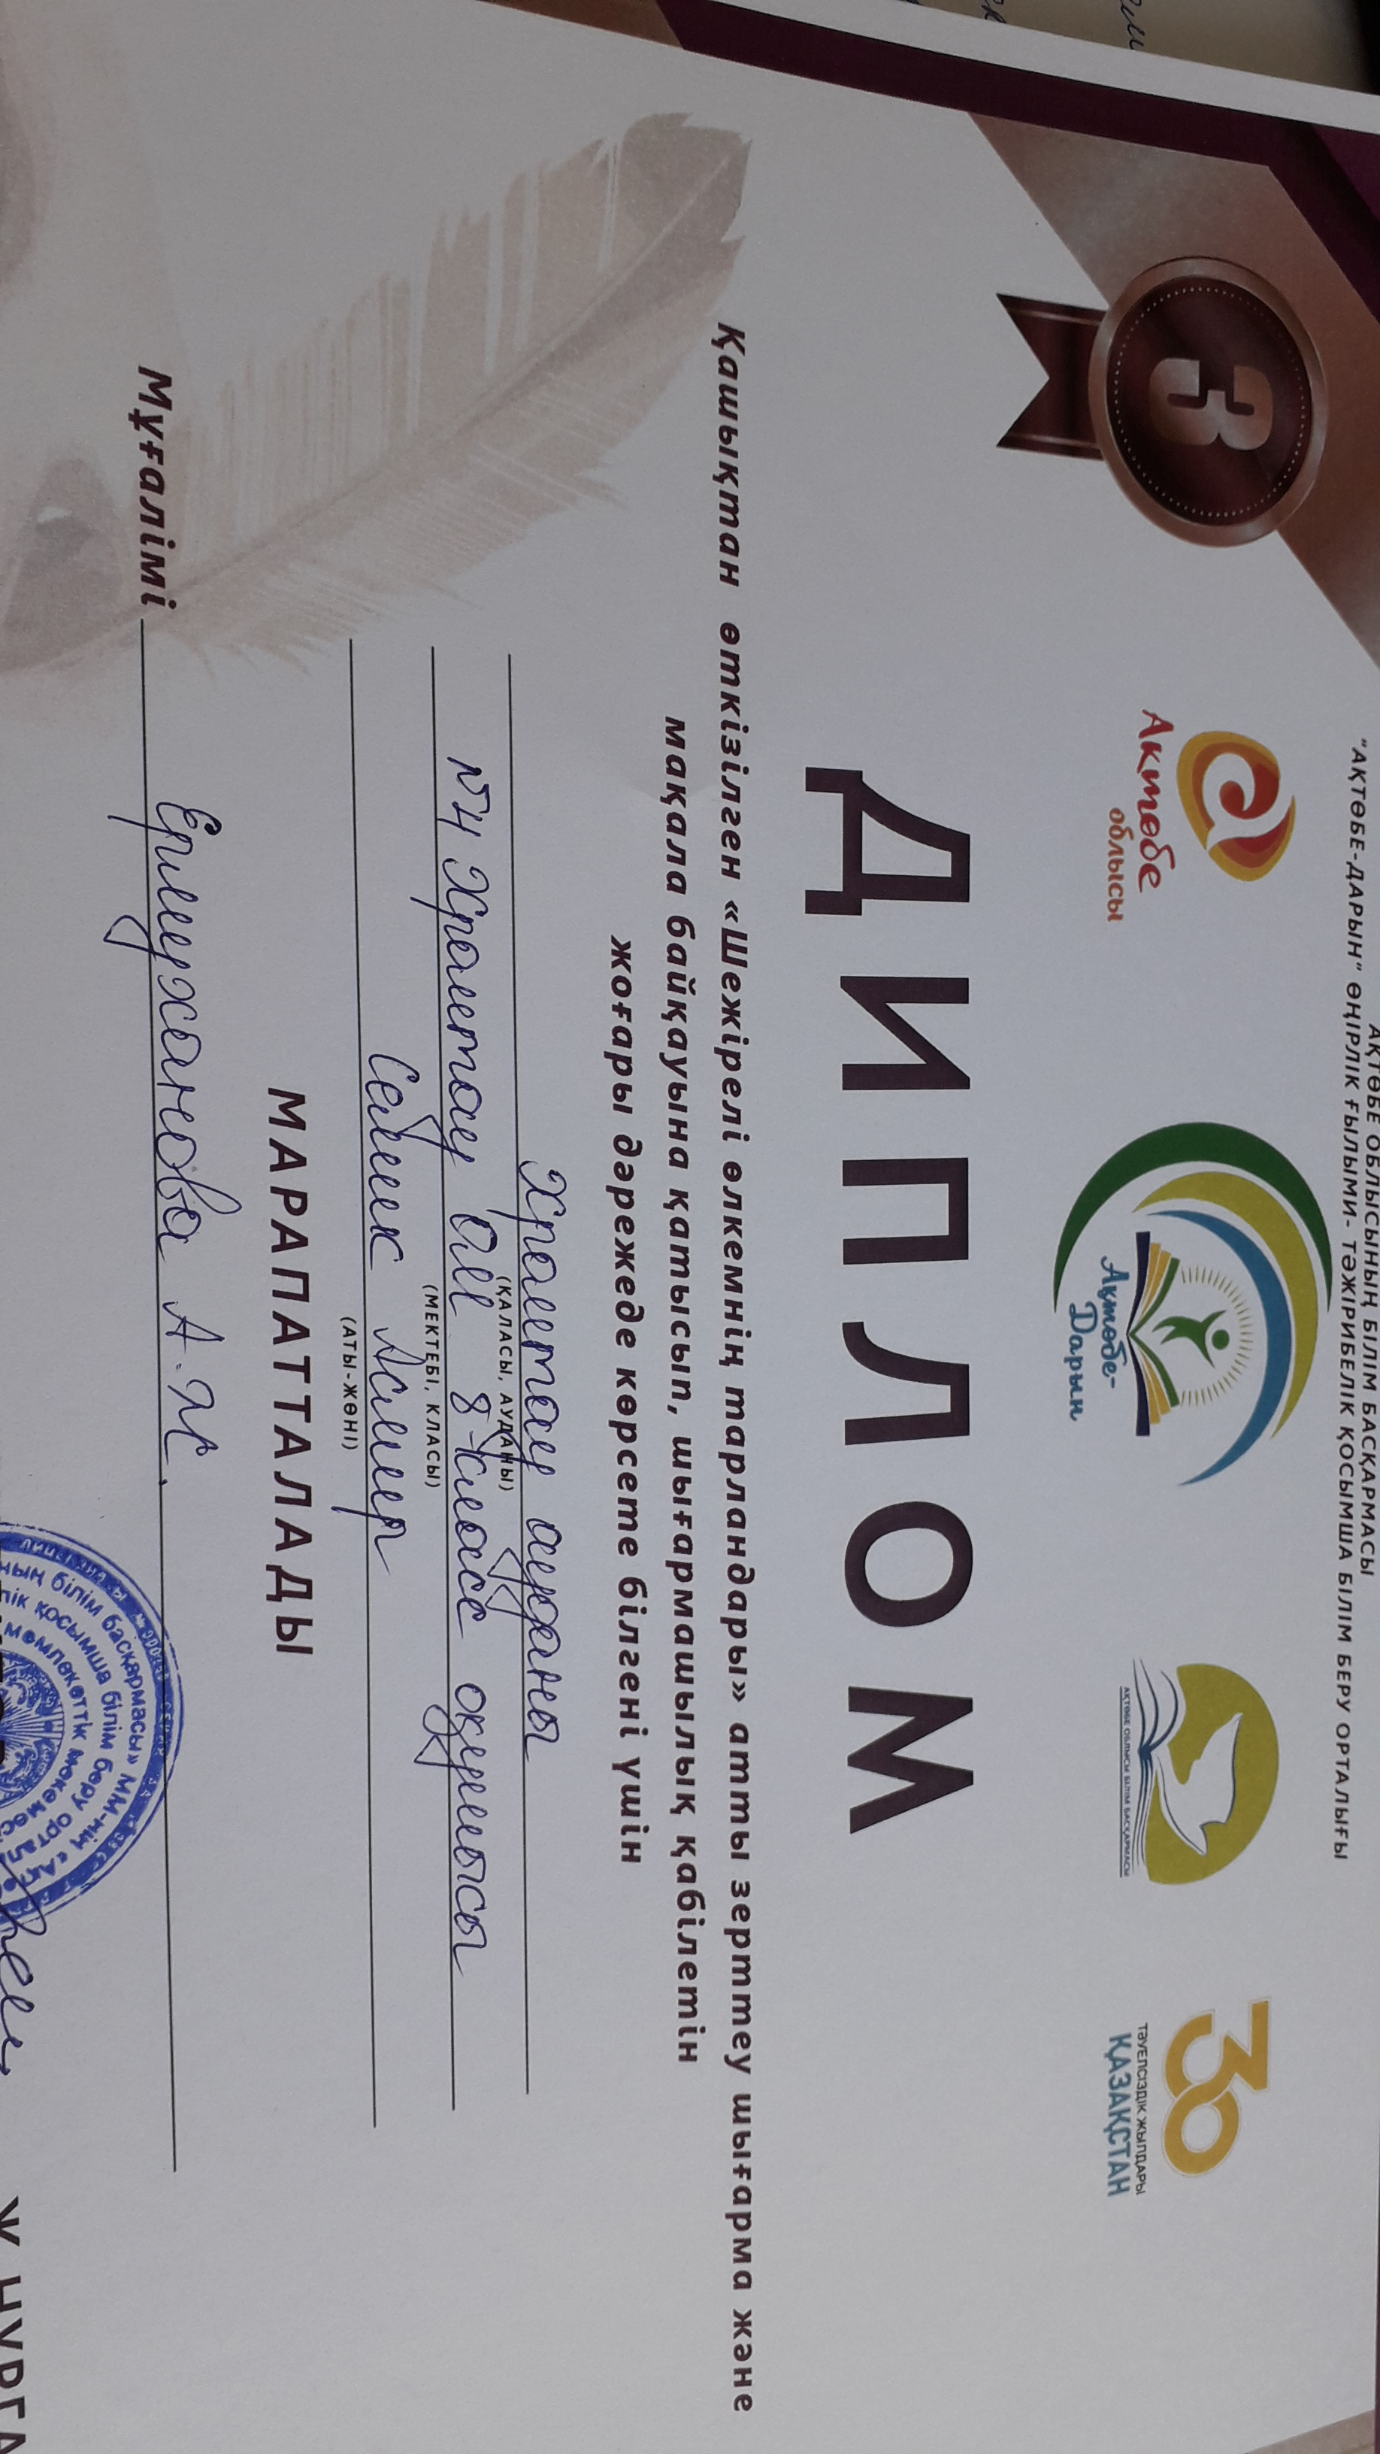
Шығарма байқауы
Сверчков Ярослав,
Тулеген Артур,
Қуат Аяулым
3 орын
Мұғалімі:
Жолдыбаева Ж.Ж
Можайцева Анна
Демидкин Савелий
Мақтау қағазы
Мұғалімі:
Иванцова О.И
Семик Асмир
Аманбай Каламкас
3 орын
Мұғалімі:
Ермуханова А.Ж

Slide 15
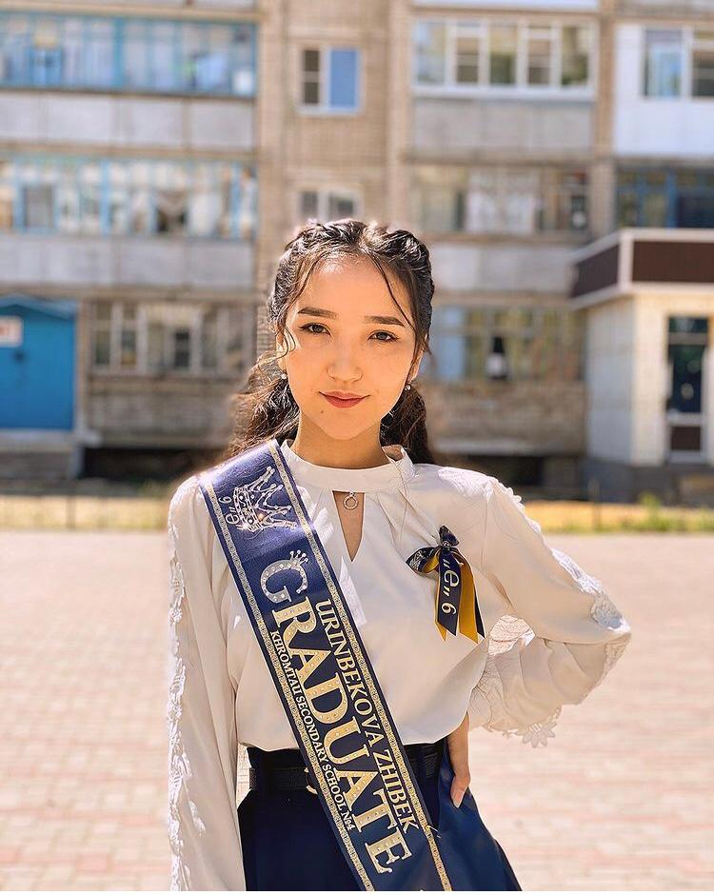
Шығармашылық байқаулар
Сурет байқауы
Төлеген Аяулым
2 орын
Жетекшісі:
Қожамұрат А.Ш
Султанов Айбек
3 орын
Жетекшісі:Қожамұрат А.Ш
Махманова Гулназ
Мақтау қағазы
Жетекшісі:Қожамұрат А.Ш
«Ақберен» байқауы
Жақсылық Мөлдір - 3 орын
Жетекшісі: Көбекова Г.Қ
Уринбекова Жібек- 2 орын
Жетекшісі: Суйналина А.А

Slide 16
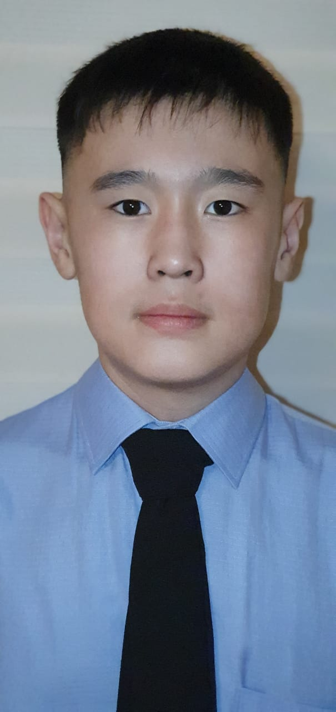
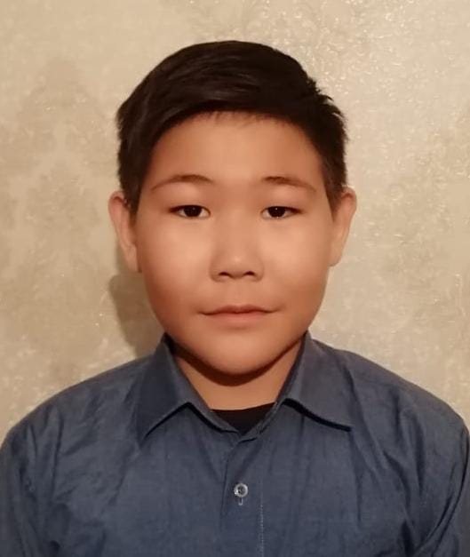
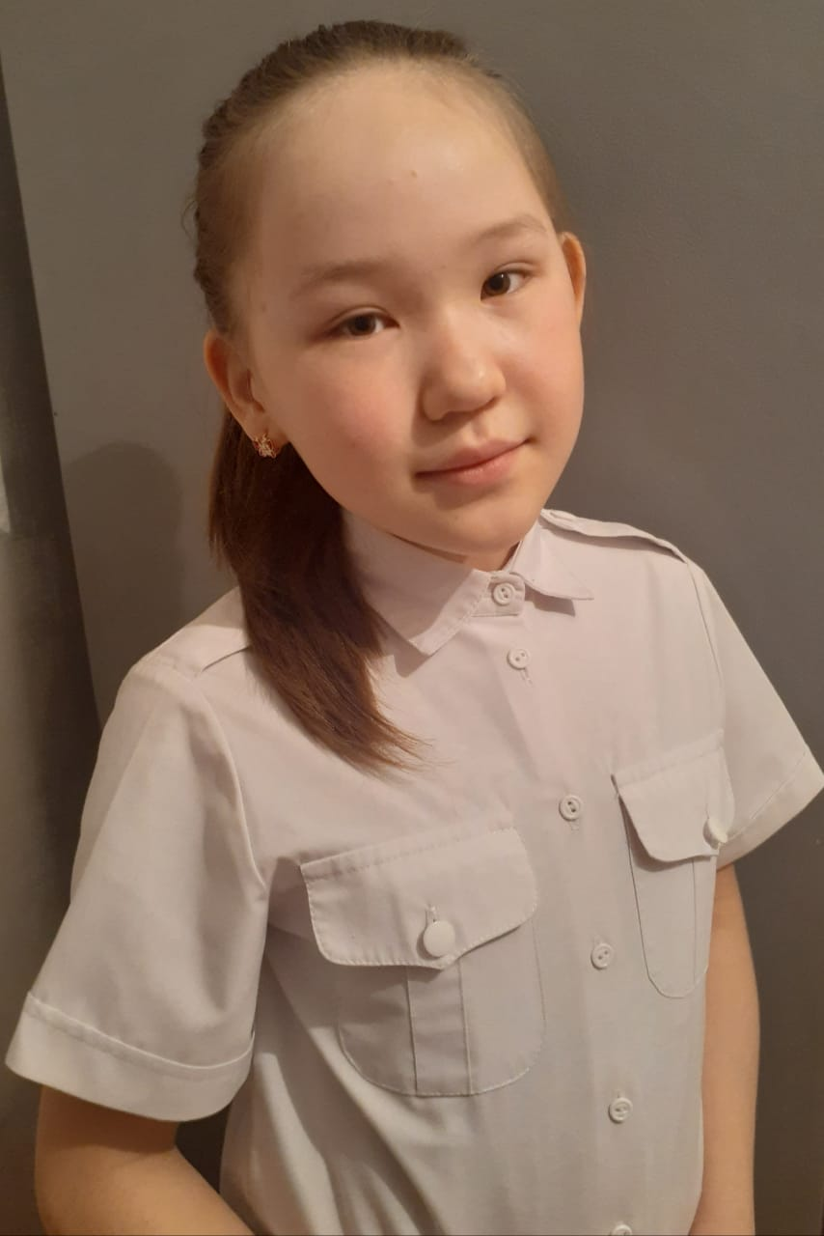
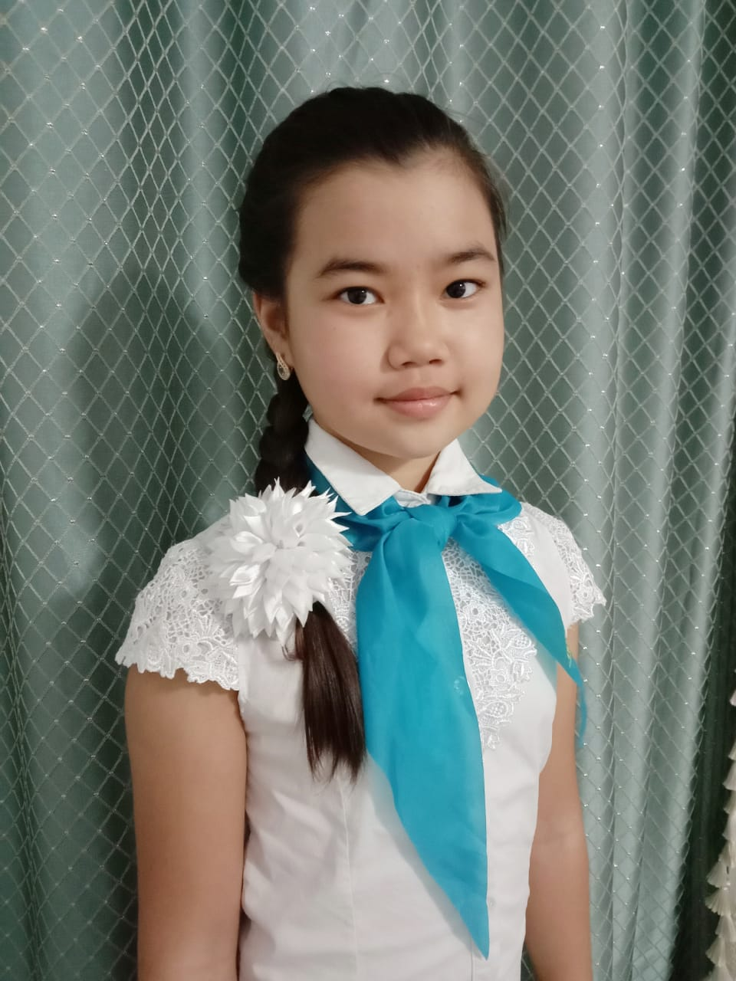
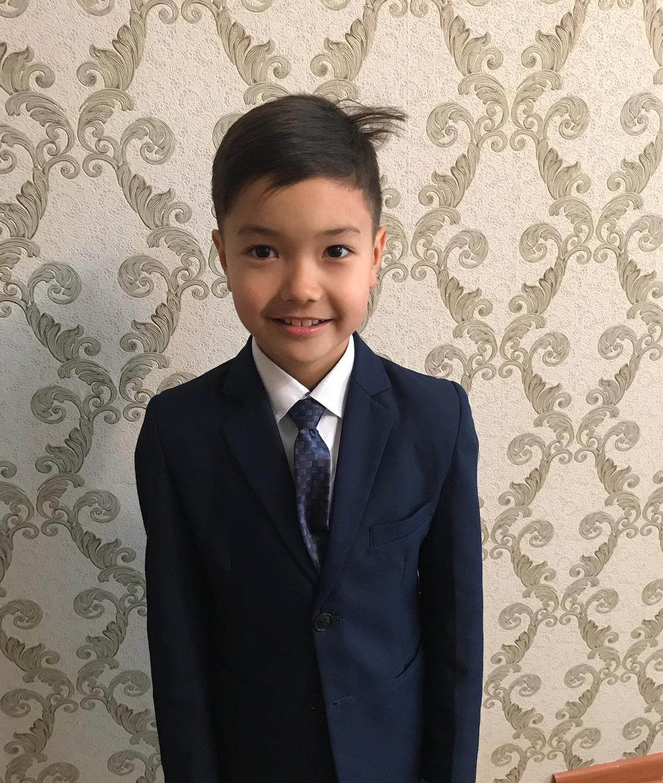
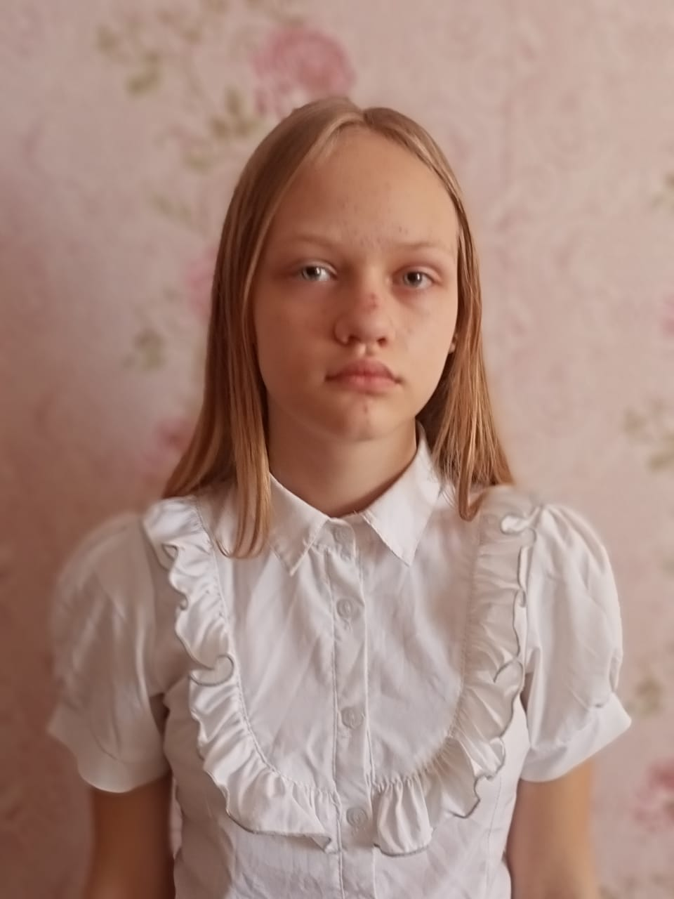
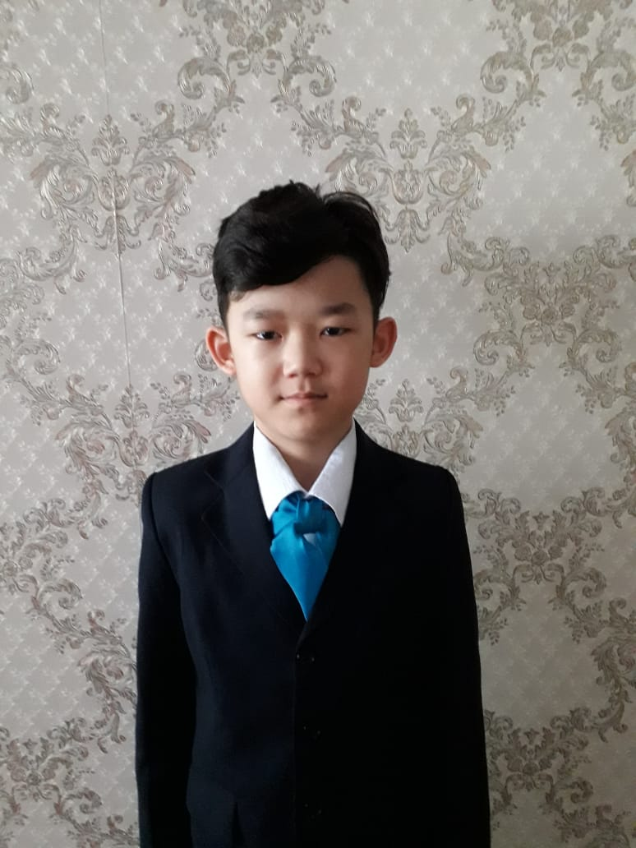
«ДОСТЫҚ» олимпиадасы
Жақсыбай Султан Уразгали Амир Арыстан Гулсана Жайылханова Аида Кульдеева Томирис
1 орын 1 орын 1 орын 1 орын 1 орын
Нуралла Аңсар Гибнер Анна Самат Исмаил Исенова Камилла
2 орын 1 орын 2 орын 1 орын

Slide 17
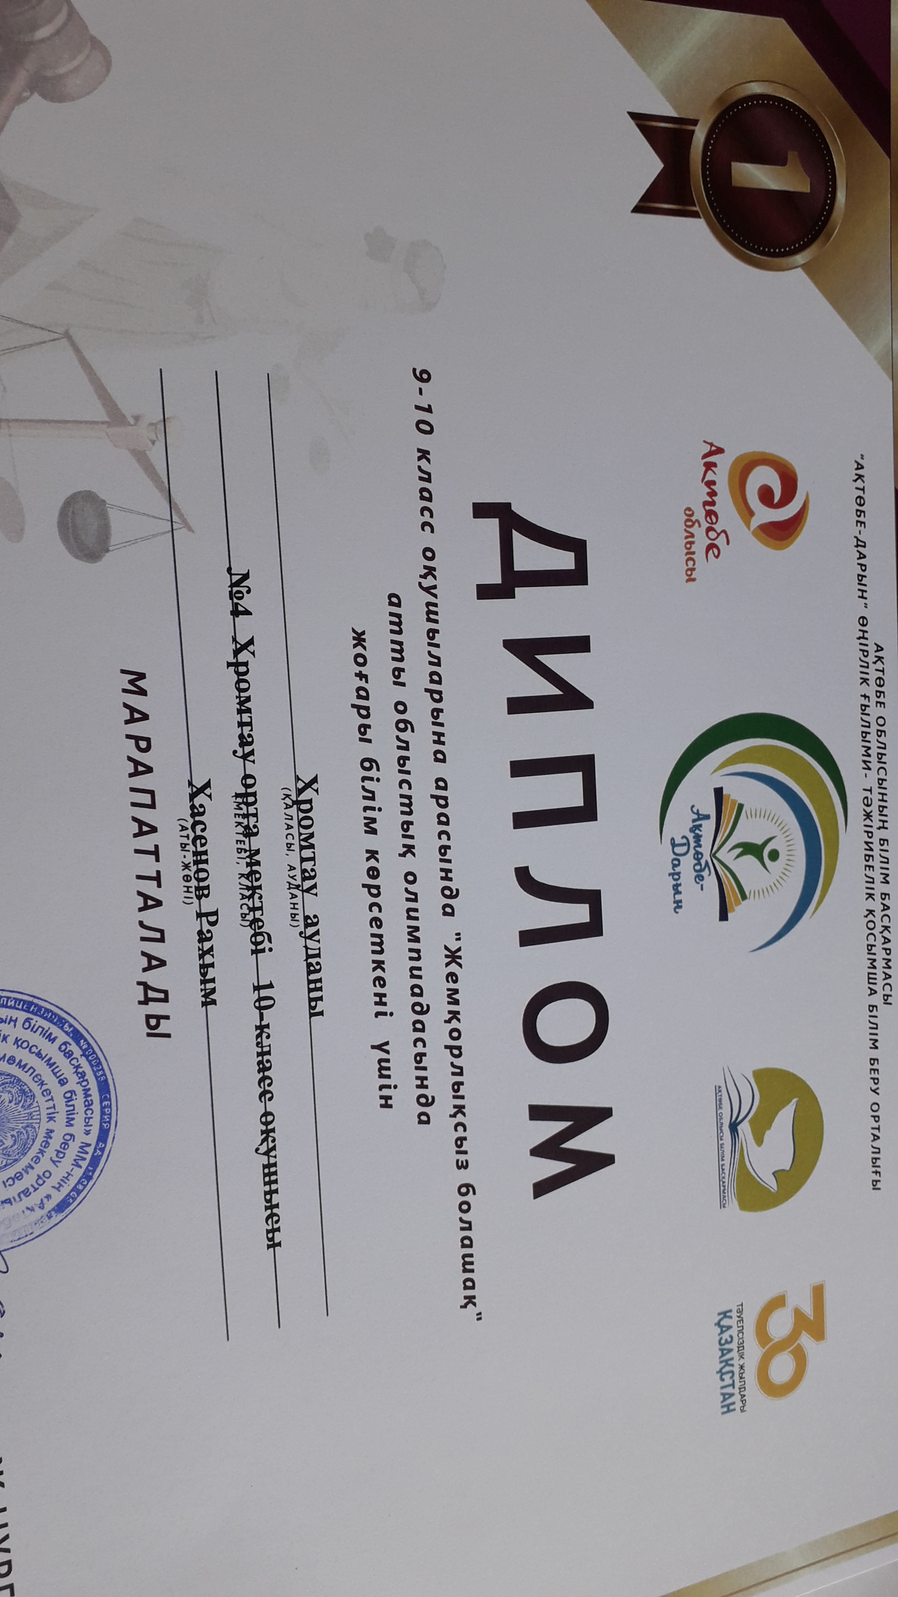
Жемқорлықсыз болашақ» олимпиадасы
Хасенов Рахым
1 –ші дәрежелі диплом
Мұғалімі: Нугыманова М.К

Slide 18
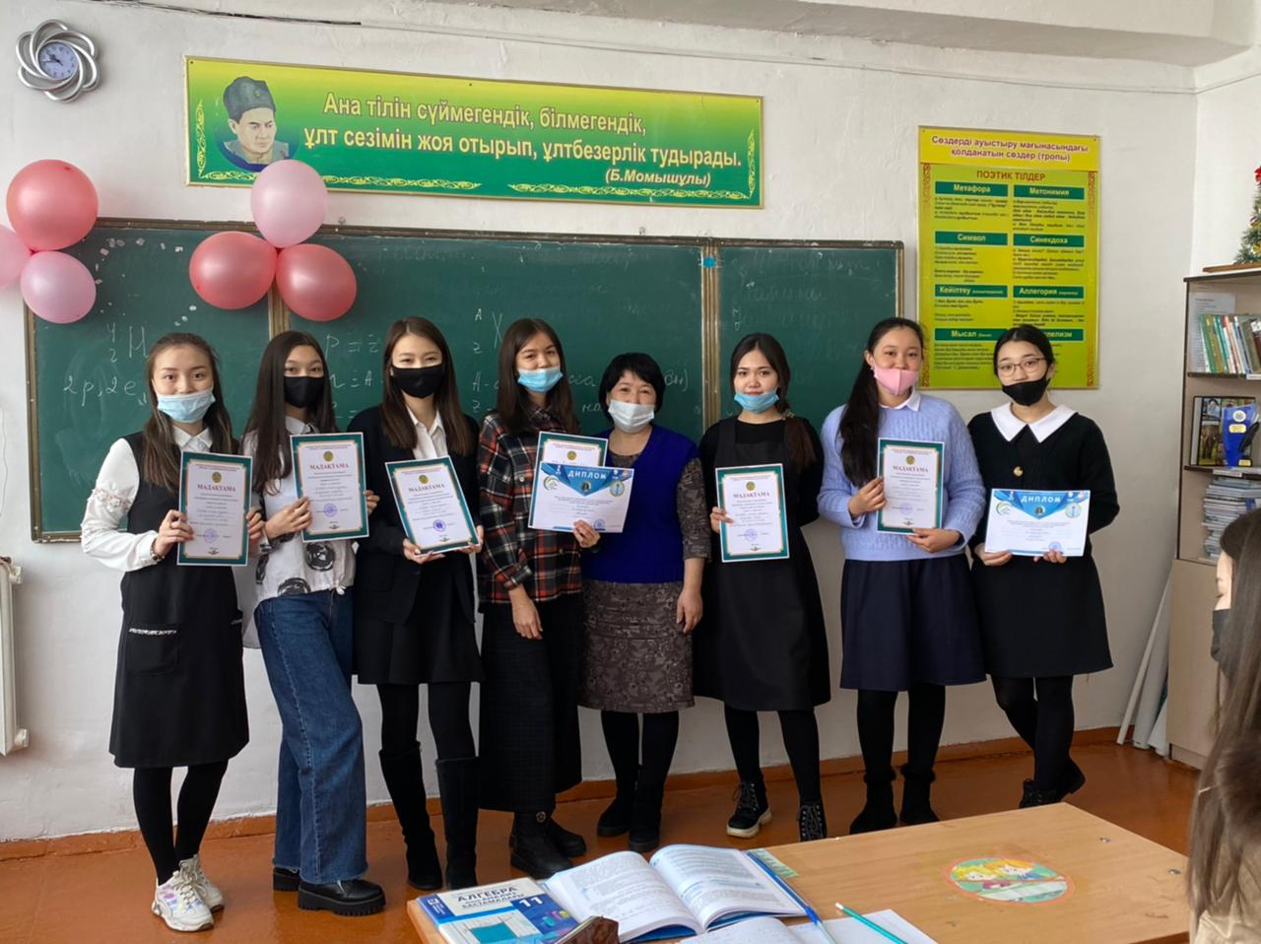
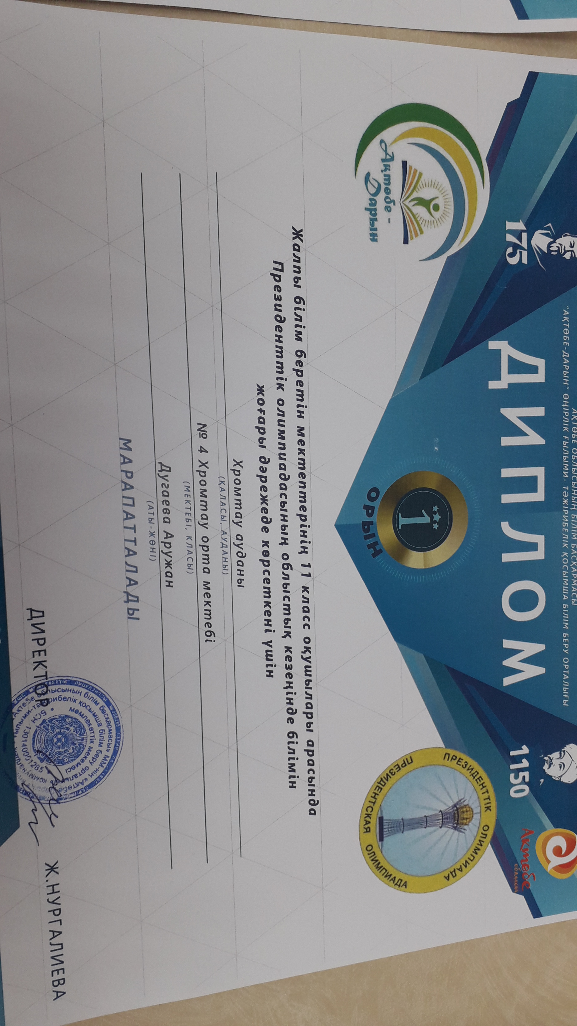
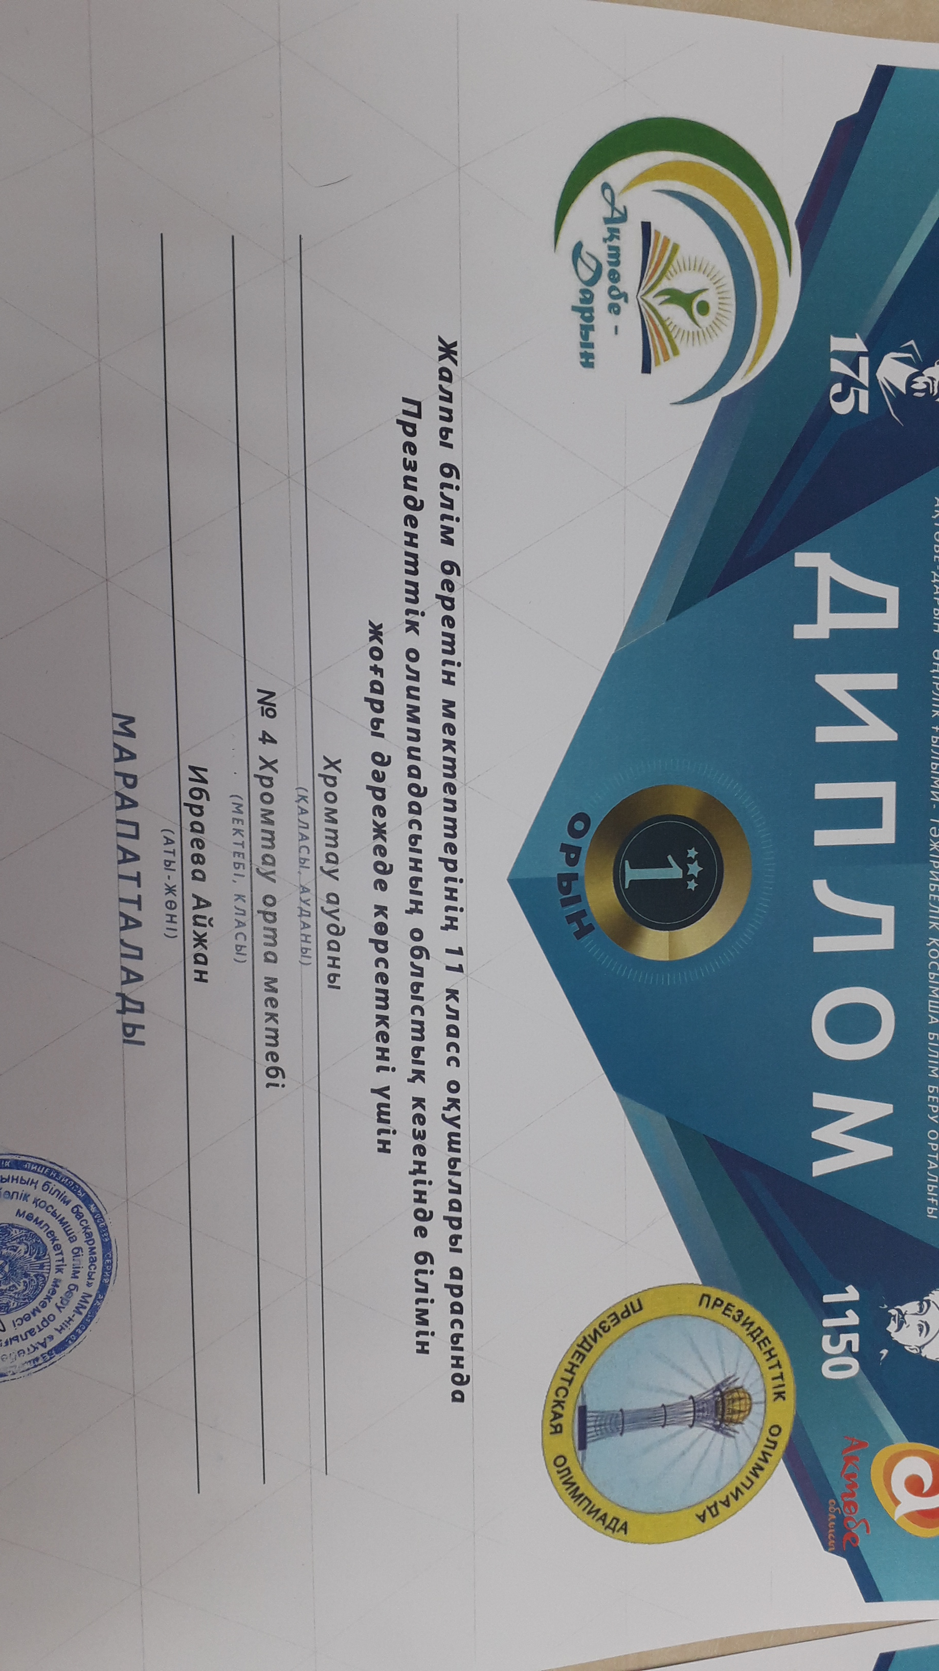
11- класс арасында Президенттік олимпиадасының жеңімпаздры
Ибраева Айжан , Дугаева Аружан
1 –ші дәрежелі диплом
Дайындаған мұғалімдер: Мирманова Г.И, Есжанова А.Б,Ахметқалиева Д.Нуримова Ж

Slide 19
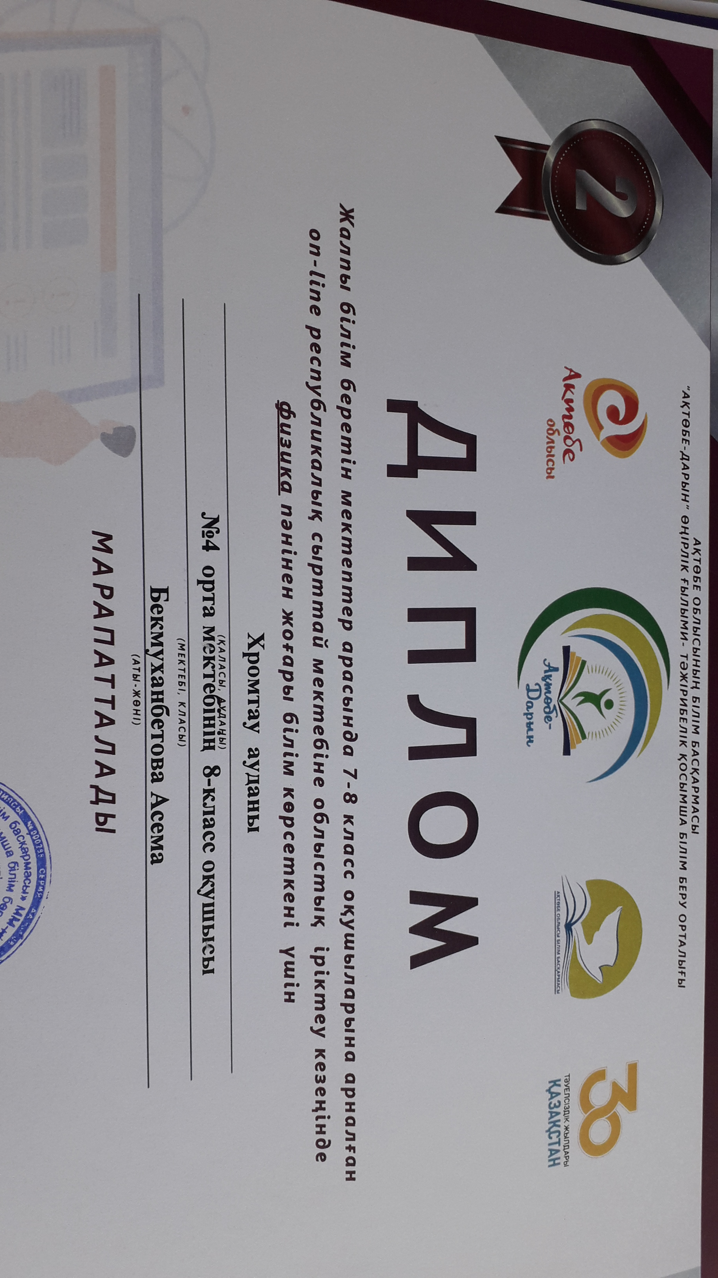
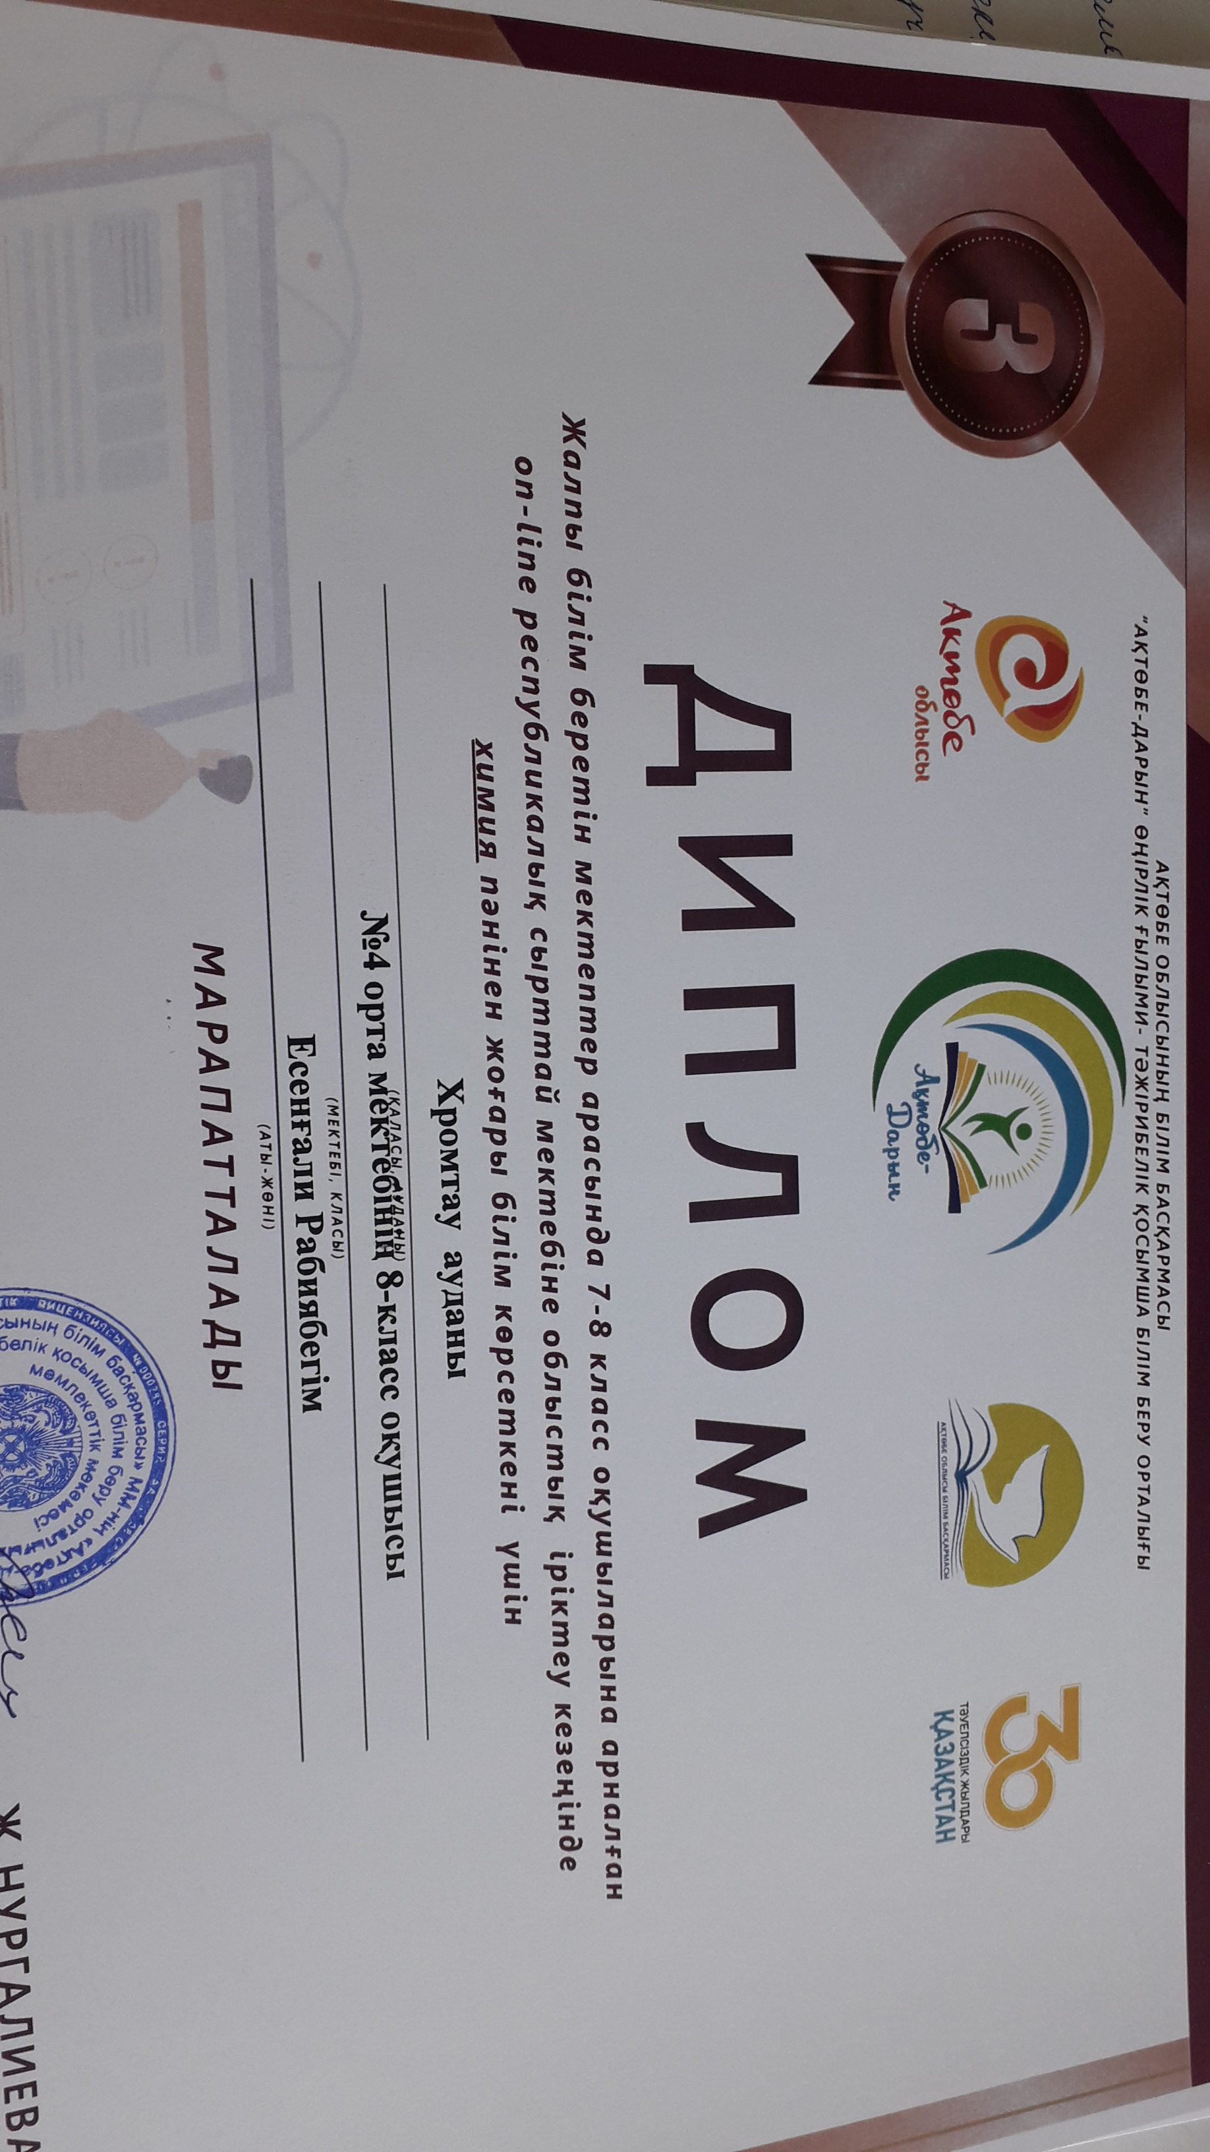
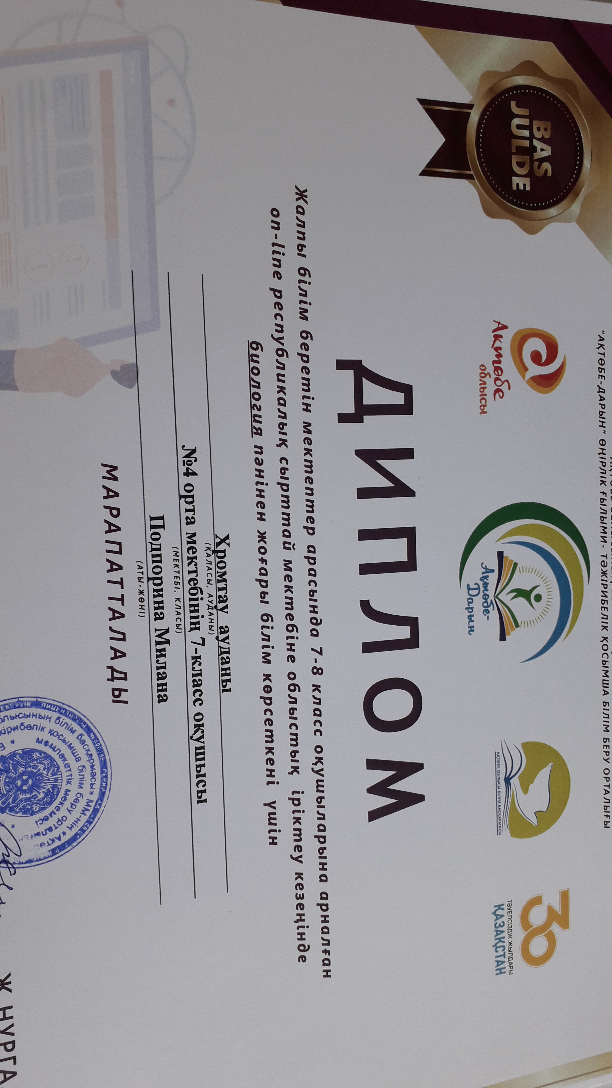
7-8 класстарға арналған олимпиада
Мұғалімі: Есжанова А.Б Мұғалімі: Нуримова Ж
Мұғалімі: Ахметкалиева Д.Б.

Slide 20
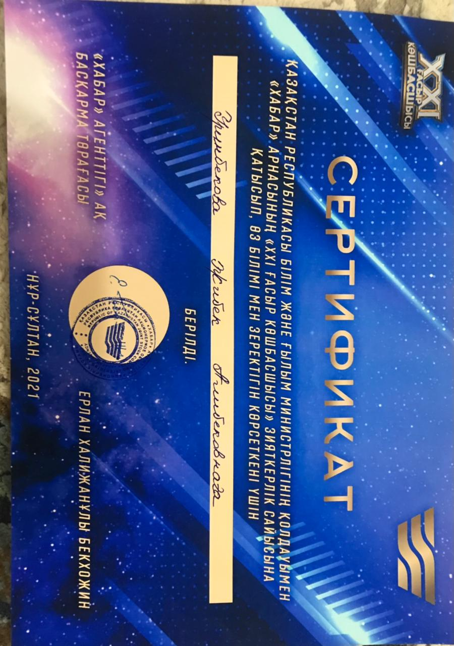
ХХ ғасыр көшбасшысы»
Уринбекова Жібек - 10-шы класс оқушысы
Дайындаған мұғалімдер: Тұржан Д.Т, Суйналина А.А,Бисембаева Г.М, Мамбетжанова А.З,Байманов А.Н Есжанова А.Б

Slide 21
СПОРТТЫҚ ЖАРЫСТАР
Шахмат,тоғызқұмалақ,волейбол,жеңіл атлетика,футбол,баскетбол
1,2,3 орын жүлдегерлері
Жетекшілері: Волга С.Ю
Искендиров А.Н Журтканов Б.М
Избасарова А.Т, Насыров Ф.
Аманбаев Е

Slide 22
Шахмат,тоғызқұмалақ,волейбол,жеңіл атлетика,футбол,баскетбол
1,2,3 орын жүлдегерлері
Жетекшілері: Волга С.Ю
Искендиров А.Н, Журтканов Б.М
Избасарова А.Т, Насыров Ф.
Аманбаев Е

Slide 23
Басқа байқаулардың жеңімпаздары
«Отан тарихы»
15 жеңімпаз
«Ұлы бала даласы»
58 жеңімпаз
Big Ben Халықаралық ағылшын тілі пәнінен олимпиада
35 жеңімпаз
«Алтын сақа»
1 жеңімпаз
«Қолөнер»
5 жеңімпаз
Әлем таныған Абай»
24 жеңімпаз
«ПОНИ»
28 жеңімпаз
Daryn.online
20 жеңімпаз
«Бебрас-2020
10 жеңімпаз
КИО
44 жеңімпаз

